Slide 1
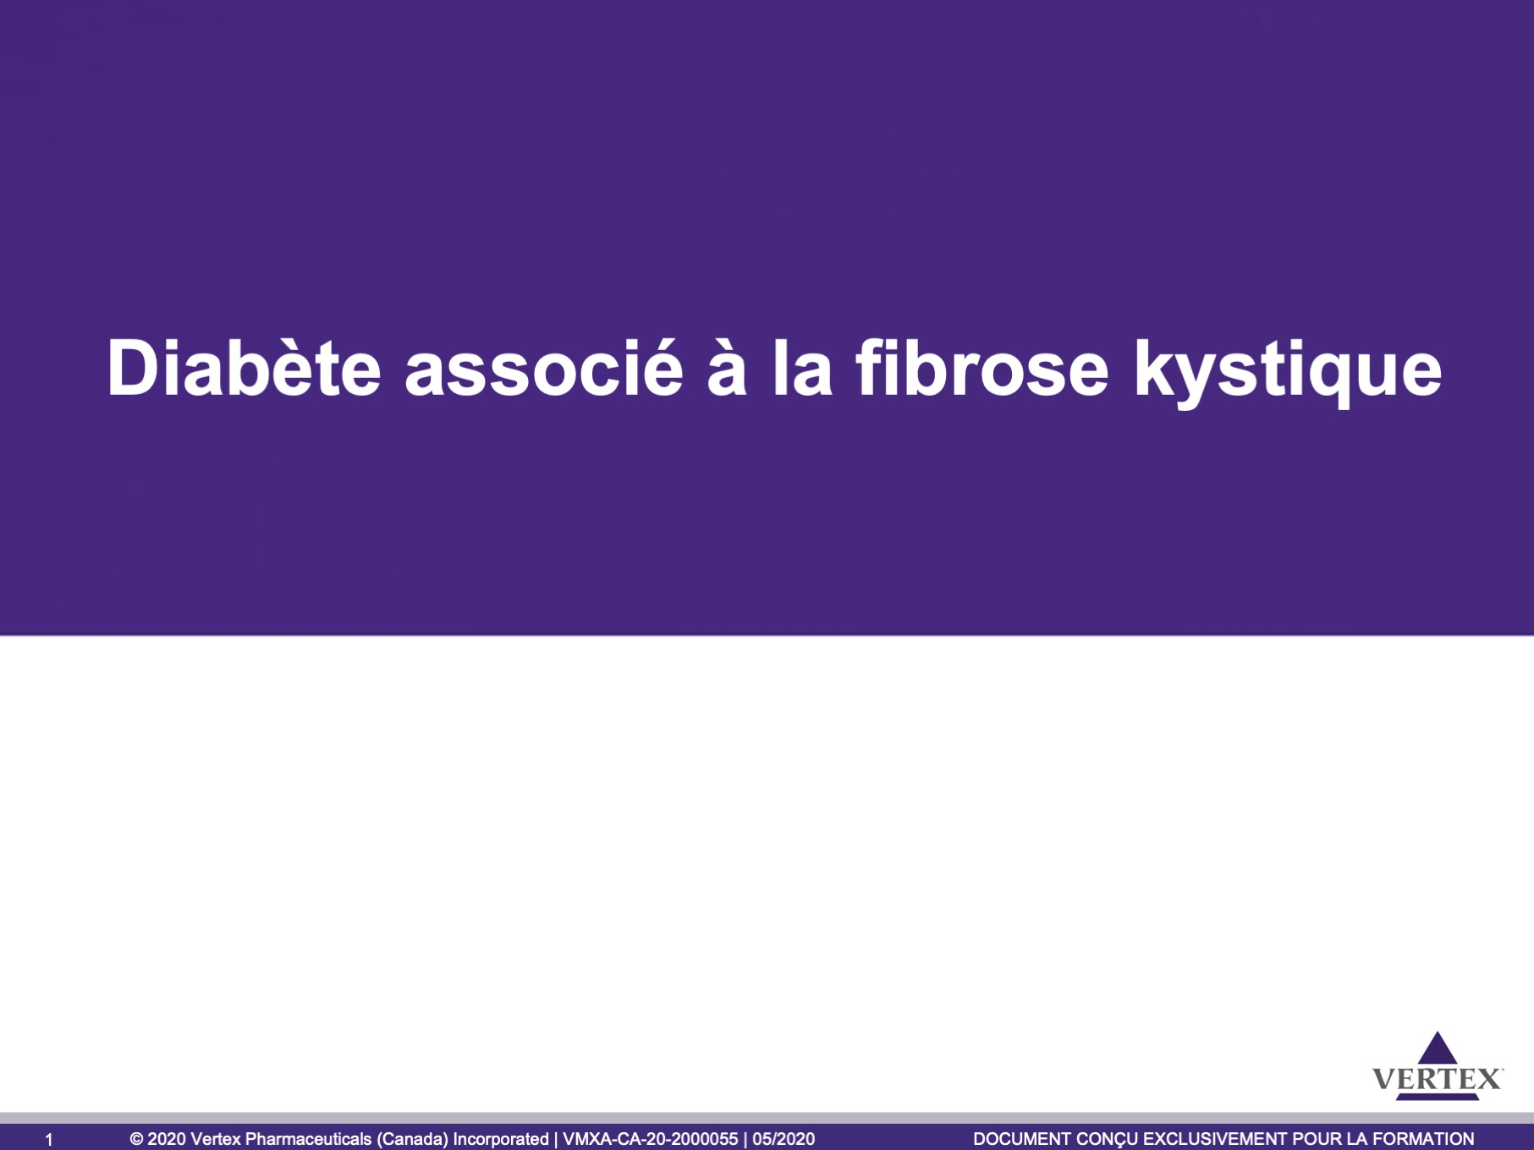

Slide 2
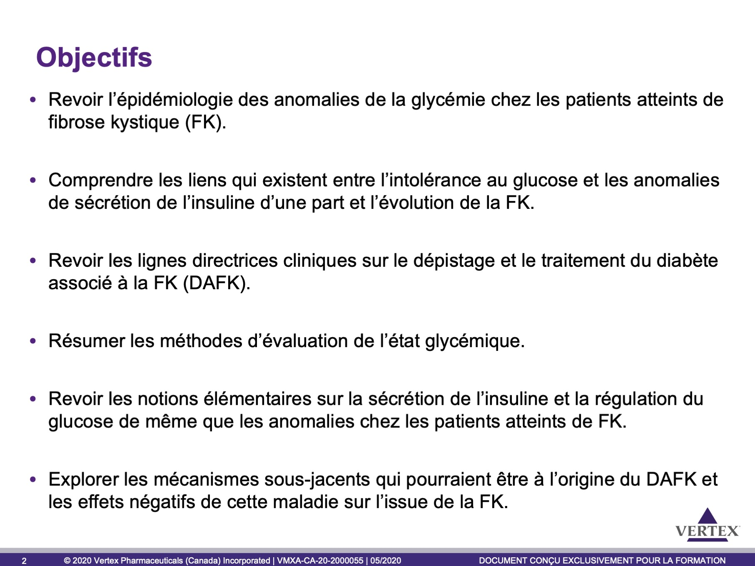

Slide 3
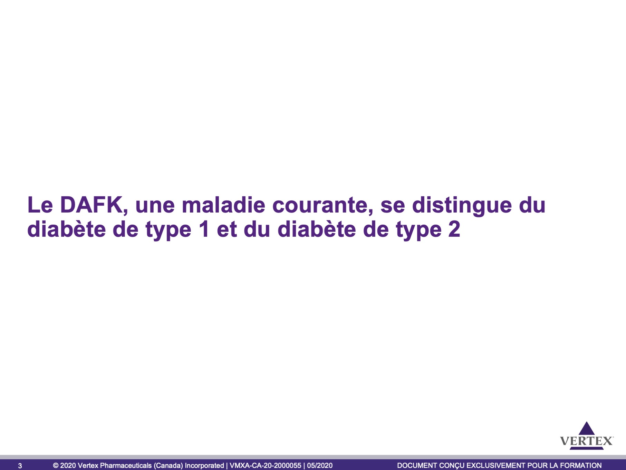

Slide 4
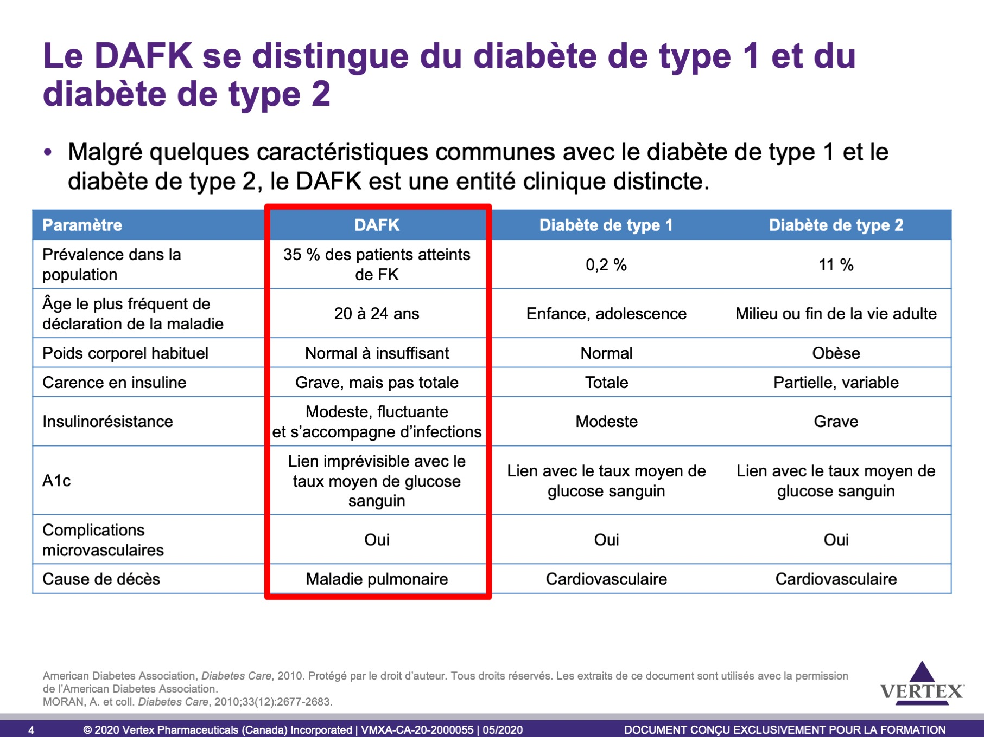
Notes:
Le diabète associé à la fibrose kystique (DAFK) est une entité clinique distincte du diabète de type 1 et du diabète de type 2. Il touche environ 35 % des patients atteints de fibrose kystique (FK) et se déclare le plus souvent entre 20 et 24 ans.
Contrairement au diabète de type 2, le DAFK est caractérisé par une carence en insuline grave, mais pas totale, et par une insulinorésistance modeste qui fluctue selon l’infection. Dans le DAFK, le taux d’A1c n’est pas un indicateur fiable du glucose sanguin. Par ailleurs, le syndrome métabolique, les complications macrovasculaires et les maladies cardiovasculaires ne sont pas les causes dominantes de mortalité chez les patients atteints de DAFK, contrairement à ce qui est observé chez les patients atteints de diabète de type 2. Ni le diabète de type 2 ni le DAFK n’ont une étiologie auto-immune, contrairement au diabète de type 1.
Référence
MORAN, A., D. Becker, S. J. Casella et coll. « Epidemiology, pathophysiology, and prognostic implications of cystic fibrosis-related diabetes: a technical review », Diabetes Care, 2010;33(12):2677-2683.

Slide 5
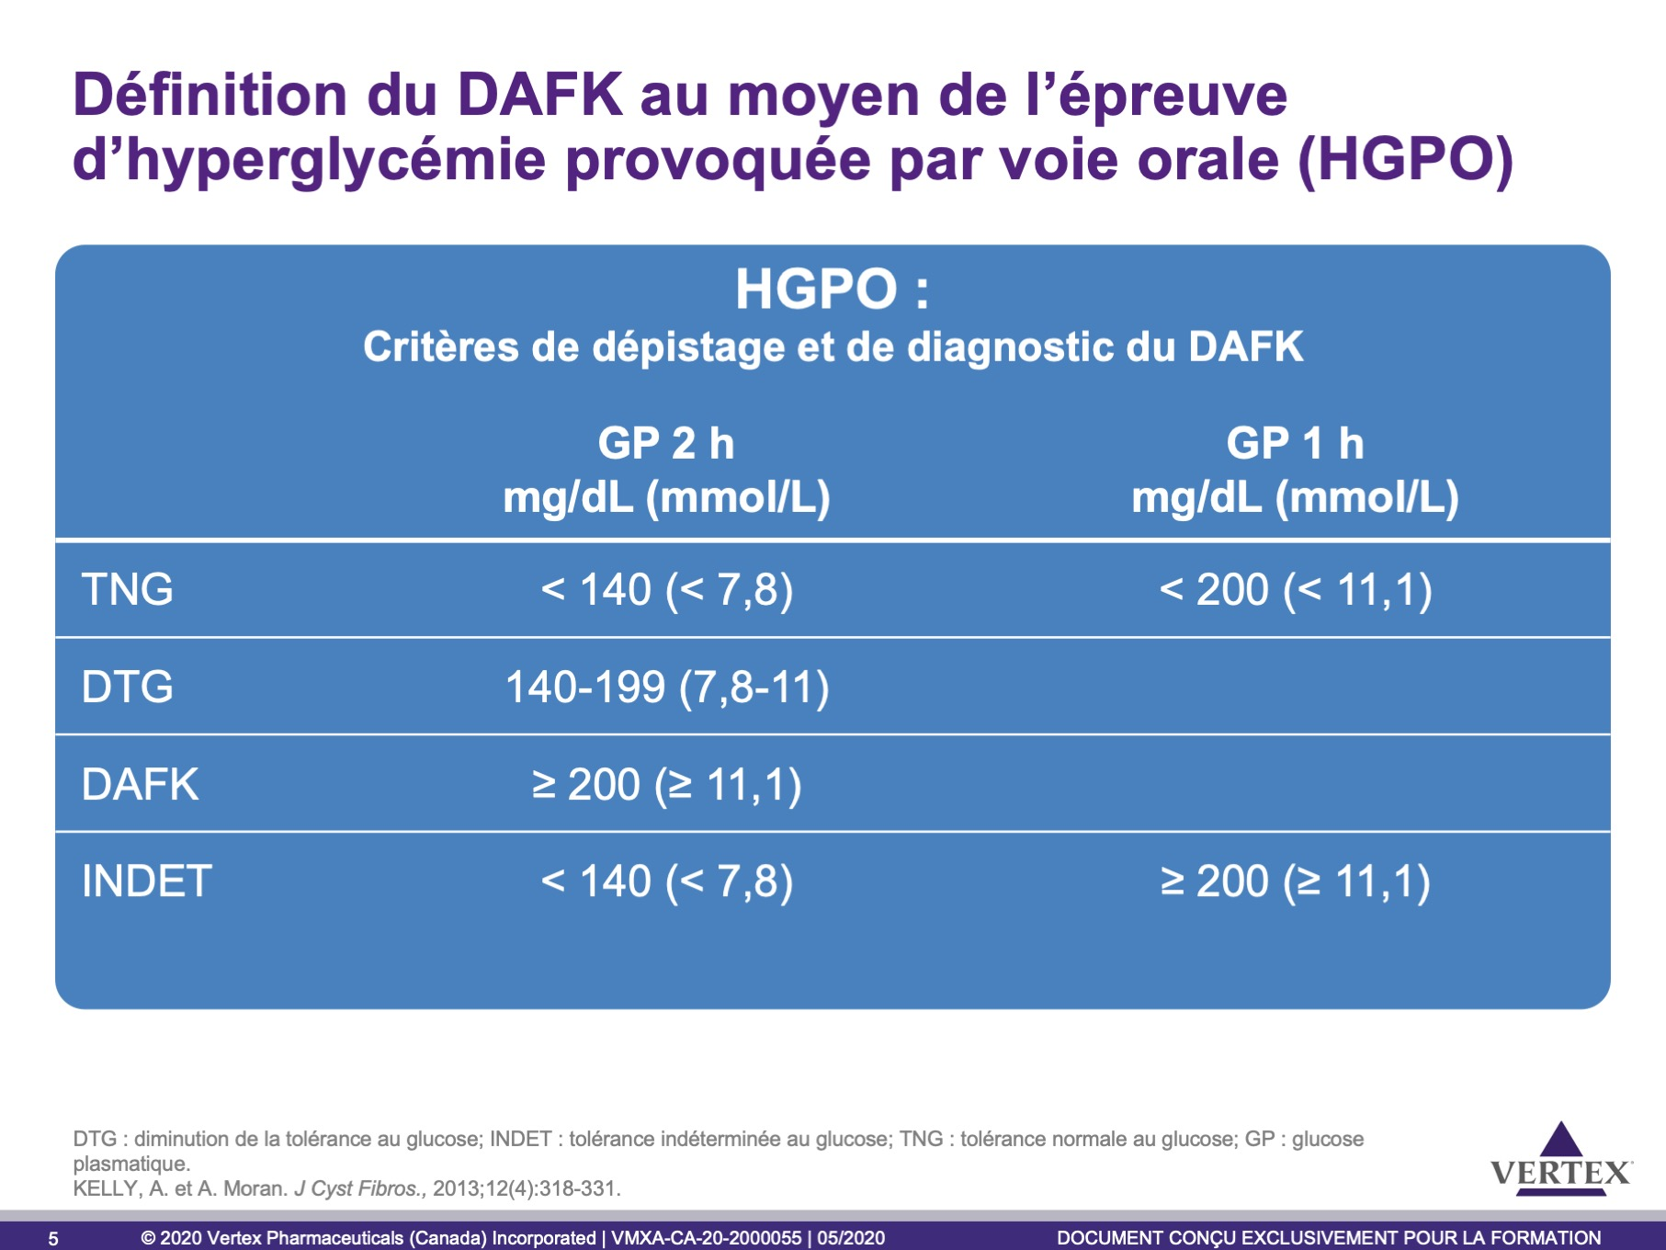
Notes:
Points clés
Les résultats des épreuves d’hyperglycémie provoquée par voie orale sont utilisés pour diagnostiquer les troubles de métabolisme du glucose, y compris le DAFK.
Chez les patients sur pied qui sont en bonne santé, l’HGPO est le test privilégié pour diagnostiquer le DAFK, même si des épreuves comme celle de la glycémie à jeun (GJ) peuvent être indiquées pendant les hospitalisations ou les phases aiguës de la maladie. Les critères diagnostiques du DAFK, fondés sur les résultats de l’HGPO, sont présentés dans le tableau.
Référence
KELLY, A. et A. Moran. « Update on cystic fibrosis-related diabetes », J Cyst Fibros., 2013;12(4):318-331.

Slide 6
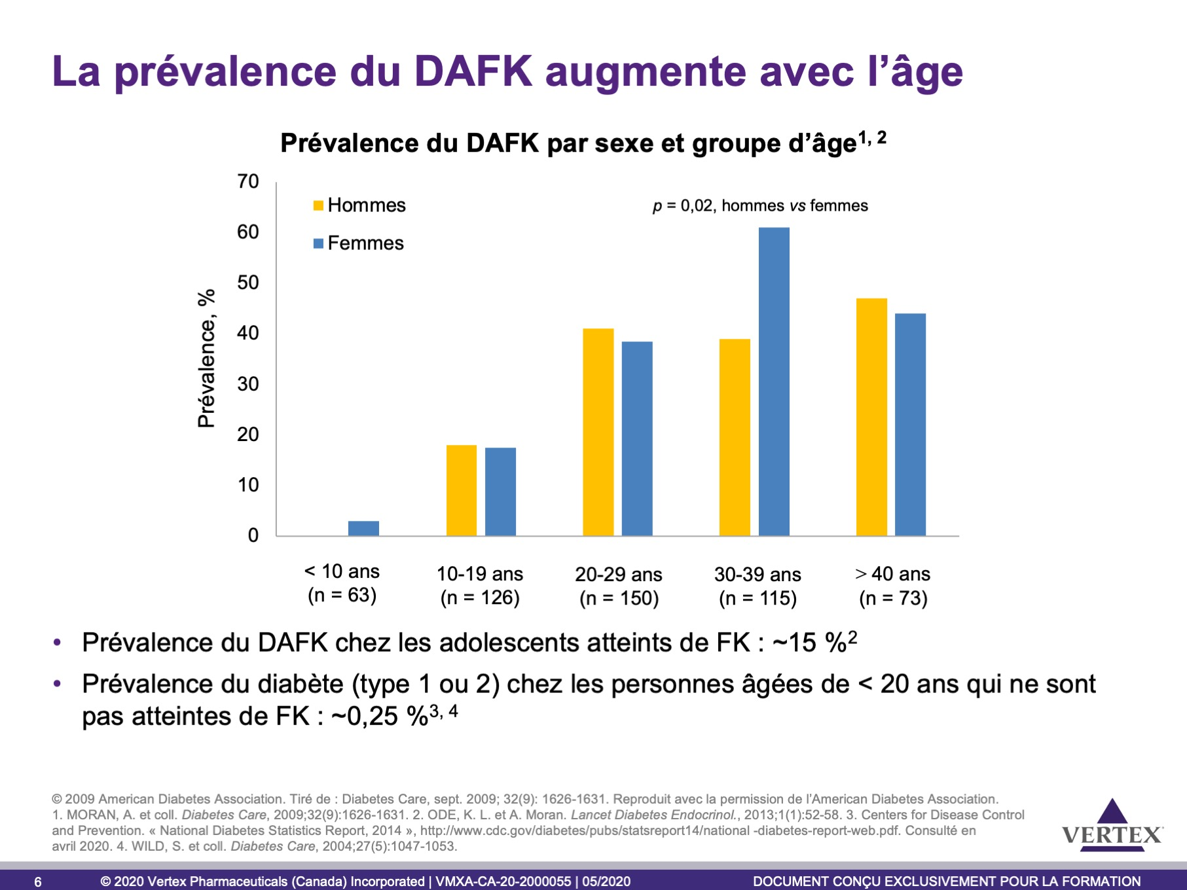
Notes:
Dans le cadre d’une étude menée dans un seul centre auprès de 527 patients atteints de FK, 33 % des patients étaient atteints de diabète, et la prévalence augmentait de façon constante avec l’âge pour atteindre un sommet de 45 % à 50 % à 40 ans. L’incidence tournait autour de 15 % chez les adolescents et autour de 50 % chez les adultes atteints de FK dans le cadre de cette étude. L’incidence était d’ailleurs comparable chez les deux sexes dans la plupart des groupes d’âge^{1, 2}.
Chez les enfants atteints de FK, le diabète se déclare même chez le nouveau-né, alors que chez les enfants qui ne sont pas atteints de FK, cette maladie est rare. Plus précisément, elle touche environ 1,5 % des enfants âgés de moins de 10 ans et est généralement de type 1 (diabète insulinodépendant, une maladie autoimmune)².
D’autres études ont révélé que le DAFK touche jusqu’à 1 jeune patient atteint de FK sur 5 et que l’incidence de cette maladie peut atteindre 45 % chez les patients âgés de 20 ans ou plus².
Références
MORAN, A., J. Dunitz, B. Nathan et coll. « Cystic fibrosis-related diabetes: current trends in prevalence, incidence, and mortality », Diabetes Care, 2009;32(9):1626-1631.
ODE, K. L. et A. Moran. « New insights into cystic fibrosis-related diabetes in children », Lancet Diabetes Endocrinol., 2013;1(1):52-58.
Centers for Disease Control and Prevention. « National Diabetes Statistics Report, 2014 », http://www.cdc.gov/diabetes/pubs/statsreport14/national
-diabetes-report-web.pdf. Consulté en avril 2020.
WILD, S. et coll. Diabetes Care, 2004;27(5):1047-1053.

Slide 7
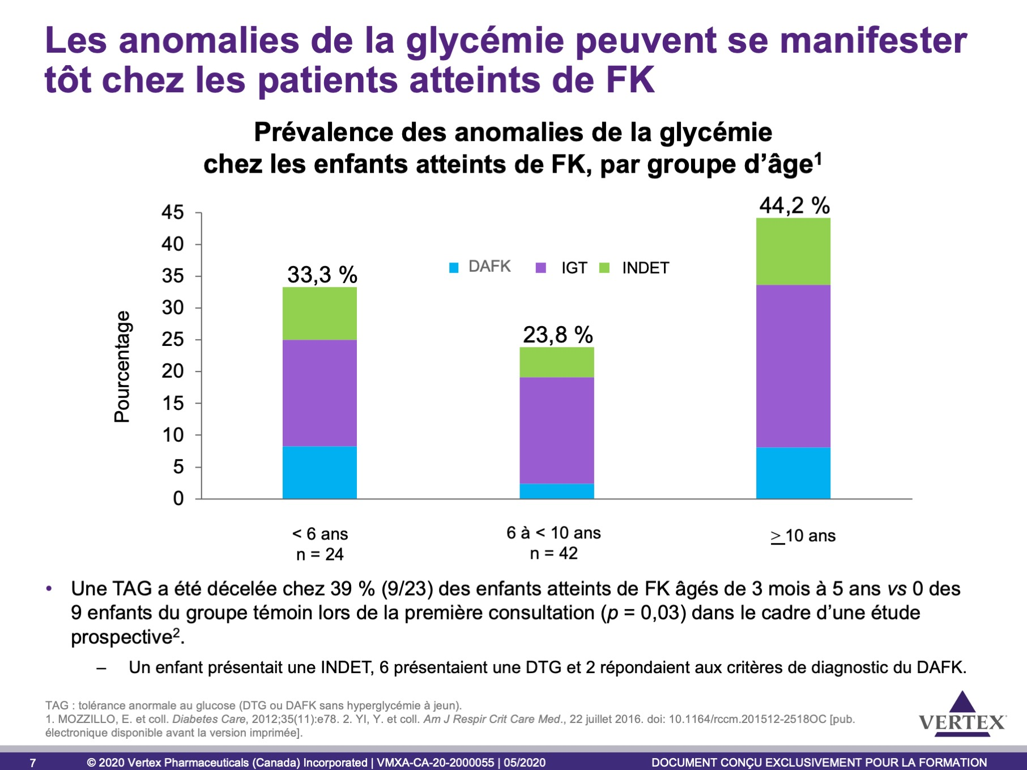
Notes:
Point clé
Les anomalies de la glycémie peuvent précéder la déclaration du DAFK chez les enfants âgés de moins de 10 ans¹.
Autres renseignements
Dans le cadre d’une étude menée auprès de 152 patients atteints de FK dans un seul centre, une prévalence élevée d’anomalies du métabolisme du glucose (AMG) a été observée chez les patients âgés de 6 à 10 ans atteints de FK qui présentaient une insuffisance pancréatique (IP).
Les résultats obtenus suggèrent que malgré les recommandations actuelles de la Cystic Fibrosis Foundation, de l’American Diabetes Association et de la Pediatric Endocrine Society, le dépistage des AMG pourrait être indiqué chez les patients âgés de moins de 10 ans, particulièrement chez ceux qui présentent une IP².
Dans le cadre d’une étude multicentrique prospective menée auprès d’enfants âgés de 3 mois à 5 ans atteints ou non de FK, 9 des 23 sujets atteints de FK sur lesquels on dispose des données complètes répondaient aux critères de tolérance anormale au glucose (TAG) (p = 0,03 vs témoins) lors de la première consultation. Un enfant présentait une tolérance indéterminée au glucose (INDET), 6 présentaient une diminution de la tolérance au glucose (DTG) et 2 répondaient aux critères de diagnostic du DAFK. Aucun des témoins ne présentait de TAG. Parmi les sujets qui se sont rendus à plusieurs visites, 3 autres sujets atteints de FK ont fini par présenter une DTG (p = 0,01 pour avoir présenté une TAG, peu importe la visite; sujets atteints de FK vs témoins)³.
Ces résultats attirent l’attention sur la nécessité de procéder tôt au dépistage du DAFK chez les patients atteints de FK.
Références
ODE, K. L. et A. Moran. « New insights into cystic fibrosis-related diabetes in children », Lancet Diabetes Endocrinol., 2013;1(1):52-58.
MOZZILLO, E., V. Raia, V. Fattorusso et coll. « Glucose derangements in very young children with cystic fibrosis and pancreatic insufficiency », Diabetes Care, 2012;35(11):e78.
YI, Y. et coll. « Abnormal glucose tolerance in infants and young children with cystic fibrosis », Am J Respir Crit Care Med., 22 juillet 2016. doi: 10.1164/rccm.201512-2518OC. [pub. électronique disponible avant la version imprimée].

Slide 8
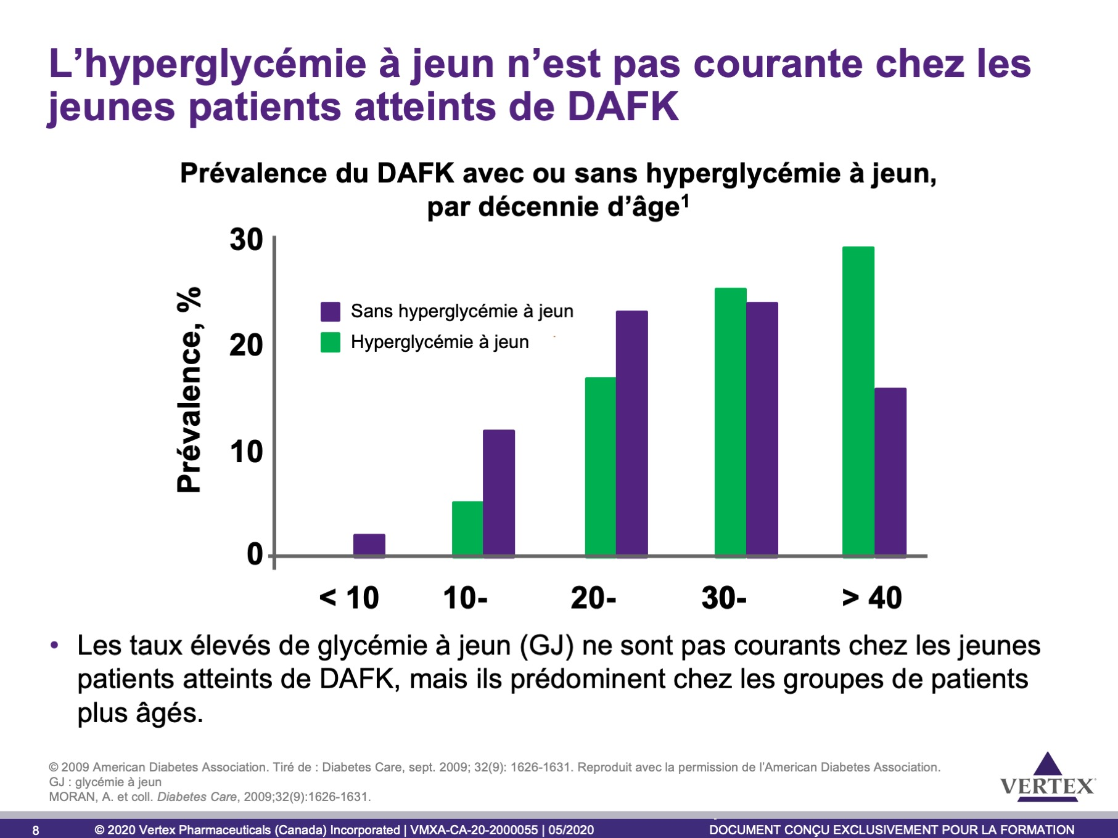
Notes:
Des études menées sur la prévalence du DAFK ont révélé que l’augmentation de la glycémie à jeun est moins courante chez les jeunes, mais qu’en revanche, elle prédomine chez les groupes de patients plus âgés.
Dans le cadre d’une étude menée dans un seul centre auprès de 527 patients atteints de FK, 33 % des patients étaient atteints de diabète, et la prévalence augmentait de façon constante avec l’âge. La prévalence du DAFK avec hyperglycémie à jeun a augmenté avec l’âge et a prédominé après l’âge de 40 ans, alors que la prévalence du DAFK sans hyperglycémie à jeun était supérieure chez les groupes de patients moins âgés.
Référence
MORAN, A., J. Dunitz, B. Nathan et coll. « Cystic fibrosis-related diabetes: current trends in prevalence, incidence, and mortality », Diabetes Care, 2009;32(9):1626-1631.

Slide 9
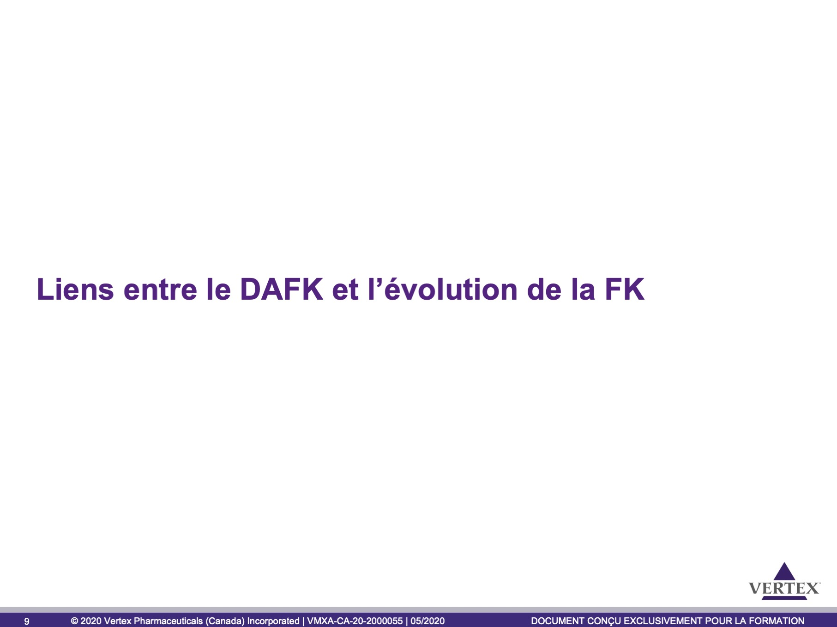

Slide 10
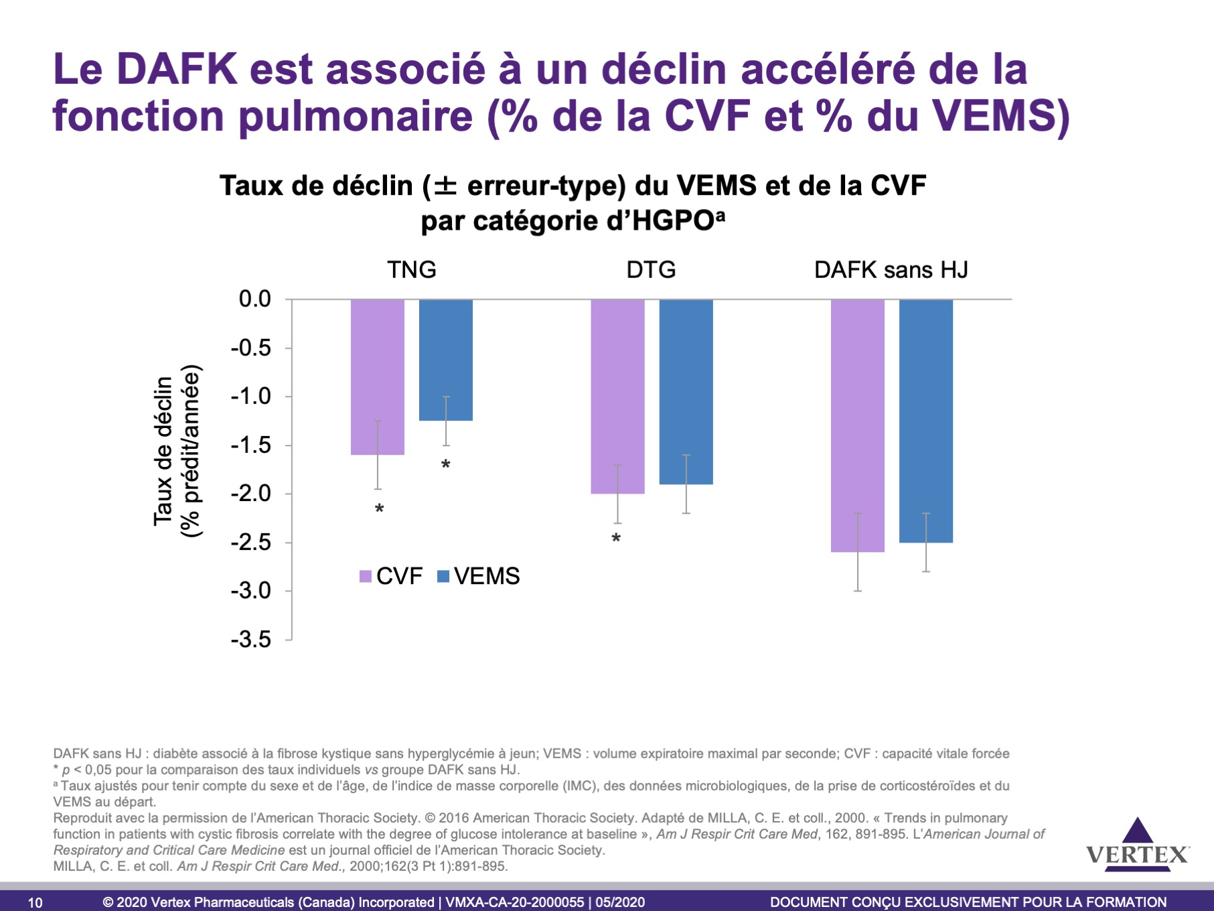
Notes:
Les résultats d’une étude prospective de quatre ans menée auprès de patients atteints de FK et non de diabète ont révélé une tendance en matière de déclin de la fonction pulmonaire, déterminée selon le pourcentage des valeurs prédites de VEMS, qui était directement proportionnel à la gravité de l’intolérance au glucose au départ.
Le groupe à l’étude comprenait 152 patients (n = 77 femmes; n = 75 hommes) ne présentant pas d’hyperglycémie à jeun et dont la santé pulmonaire était stable. L’HGPO a révélé que les patients avaient soit une tolérance normale au glucose (45,4 %), soit une diminution de la tolérance au glucose (38,8 %), soit un DAFK sans hyperglycémie à jeun (15,8 %).
L’HGPO a révélé une différence entre les groupes : alors que les patients dont la tolérance au glucose était normale ne présentaient pas de déclin du pourcentage de VEMS, ceux qui présentaient une diminution de la tolérance au glucose ou qui étaient atteints de DAFK sans hyperglycémie à jeun présentaient un déclin significatif de -1,36 et de -2,44/année, respectivement.
Ces différences ont été observées après l’ajustement pour tenir compte du sexe et de l’indice de masse corporelle (IMC), des données microbiologiques et du VEMS au départ.
Des résultats similaires ont été obtenus pour ce qui est de l’aire sous la courbe des valeurs d’insuline de même qu’après l’ajustement effectué pour tenir compte du sexe et de l’IMC, des données microbiologiques et du VEMS au départ chez les sujets des quartiles inférieurs présentant un déclin plus important que celui des sujets des quartiles supérieurs.
Ces résultats suggèrent que le degré de diminution de la tolérance au glucose et le degré de carence en insuline sont corrélés avec le taux de déclin de la fonction pulmonaire chez les patients atteints de FK, ce qui suggère l’existence d’un lien de cause à effet direct.
Référence
MILLA, C. E., W. J. Warwick et A. Moran. « Trends in pulmonary function in patients with cystic fibrosis correlate with the degree of glucose intolerance at baseline », Am J Respir Crit Care Med., 2000;162(3 Pt 1):891-895.

Slide 11
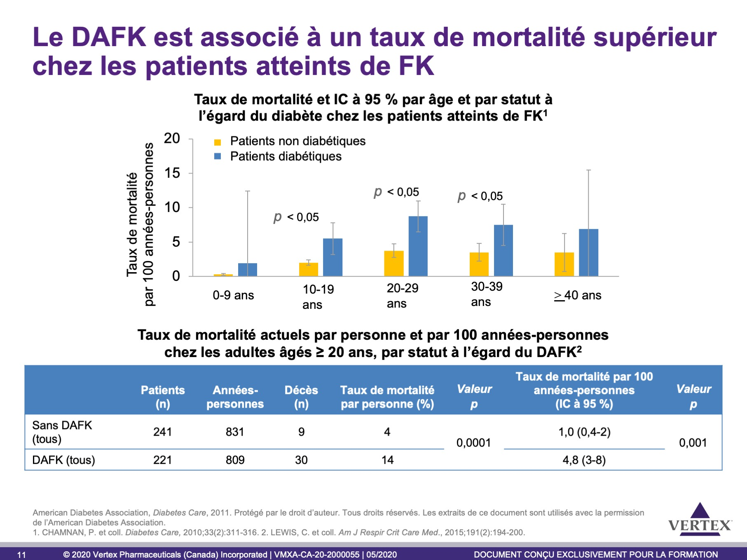
Notes:
Point clé
Il est important de reconnaître que le DAFK est une maladie chez les patients atteints de FK puisqu’il a été associé à une augmentation du taux de mortalité.
Autres renseignements
Dans le cadre d’une étude rétrospective des données de 1996 à 2005 sur une cohorte de 8 029 personnes atteintes de FK du registre de la fibrose kystique du Royaume-Uni, 5 892 patients ont été inclus dans une analyse du taux de mortalité¹.
Les résultats obtenus ont révélé que le taux de mortalité ajusté selon l’âge chez les patients atteints de diabète était supérieur au taux observé chez les non-diabétiques (4,2 vs 1,5 par 100 années-personnes, respectivement). Le taux de mortalité absolu était significativement plus élevé dans tous les groupes d’âge (p = 0,009). La différence relative la plus importante a été observée chez les < 10 ans¹.
Dans le cadre d’une étude plus récente menée auprès de 664 patients suivis de 2008 à 2012, l’incidence de la mortalité était encore significativement plus élevée chez les patients atteints de DAFK, peu importe le génotype, comparativement à l’incidence observée chez les patients atteints de FK et non de DAFK².
Références
CHAMNAN, P., B. S. Shine, C. S. Haworth, D. Bilton et AI. Adler. « Diabetes as a determinant of mortality in cystic fibrosis », Diabetes Care, 2010;33(2):311-316.
LEWIS, C., S. M. Blackman, A. Nelson et coll. « Diabetes-related mortality in adults with cystic fibrosis. Role of genotype and sex », Am J Respir Crit Care Med., 2015;191(2):194-200.

Slide 12
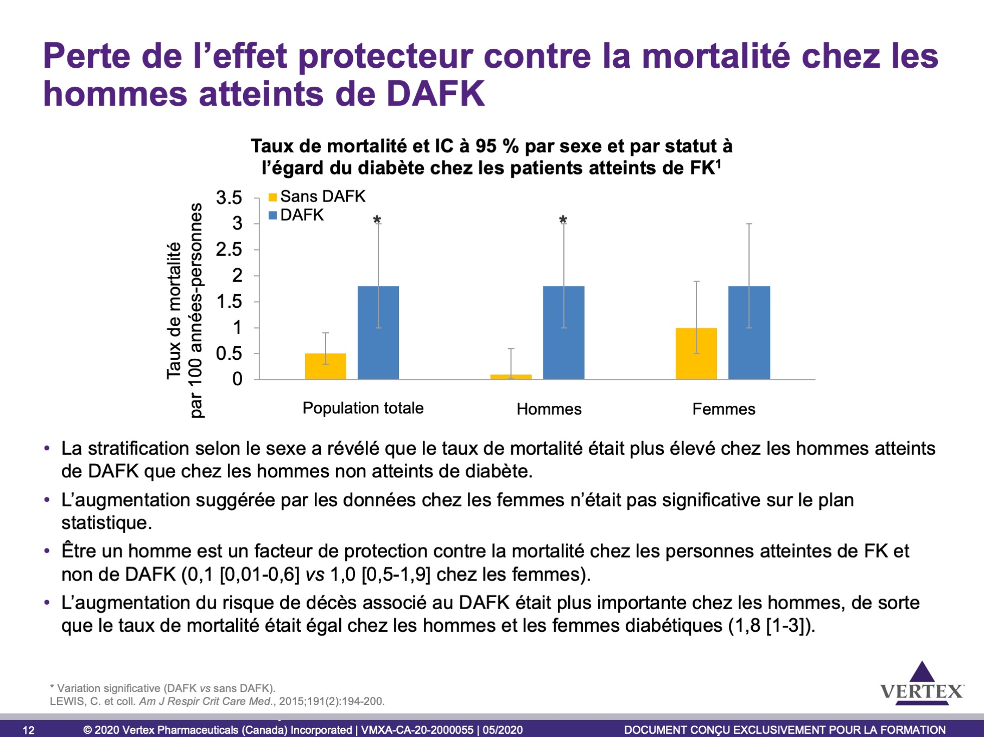
Notes:
Point clé
Il est important de reconnaître que le DAFK est une maladie chez les patients atteints de FK puisqu’il a été associé à une augmentation du taux de mortalité. La variation du taux de mortalité entre les patients atteints de DAFK et les patients non atteints de DAFK est plus importante chez les hommes que chez les femmes.
Autres renseignements
Dans le cadre d’une étude menée auprès de 664 patients suivis de 2008 à 2012, l’incidence de la mortalité était significativement plus élevée chez les patients atteints de DAFK, peu importe le génotype, comparativement à l’incidence observée chez les patients atteints de FK et non de DAFK.
Référence
LEWIS, C., S. M. Blackman, A. Nelson et coll. « Diabetes-related mortality in adults with cystic fibrosis. Role of genotype and sex », Am J Respir Crit Care Med., 2015;191(2):194-200.

Slide 13
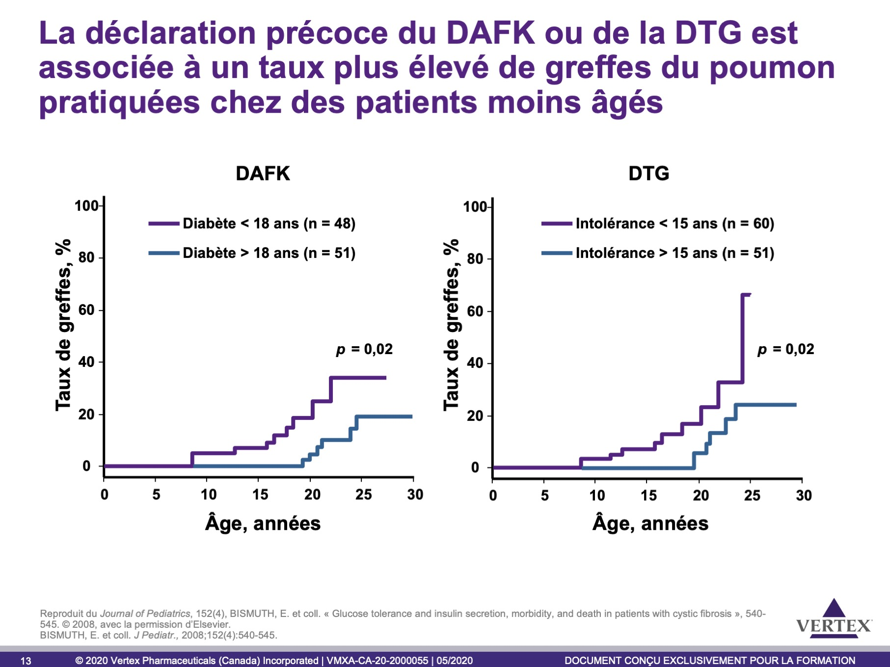
Notes:
Point clé
La déclaration précoce des troubles du métabolisme du glucose a été associée à un taux supérieur de greffes du poumon.
Autres renseignements
Pour être qualifiés de « précoces », la DTG doit s’être déclarée avant l’âge de 15 ans et le diabète révélé par l’HGPO doit s’être déclaré avant l’âge de 18 ans.
Dans l’ensemble de la cohorte, le taux de greffe était comparable chez les garçons et les filles.
Référence
BISMUTH, E., K. Laborde, P. Taupin et coll. « Glucose tolerance and insulin secretion, morbidity, and death in patients with cystic fibrosis », J Pediatr. 2008;152(4):540-545.

Slide 14
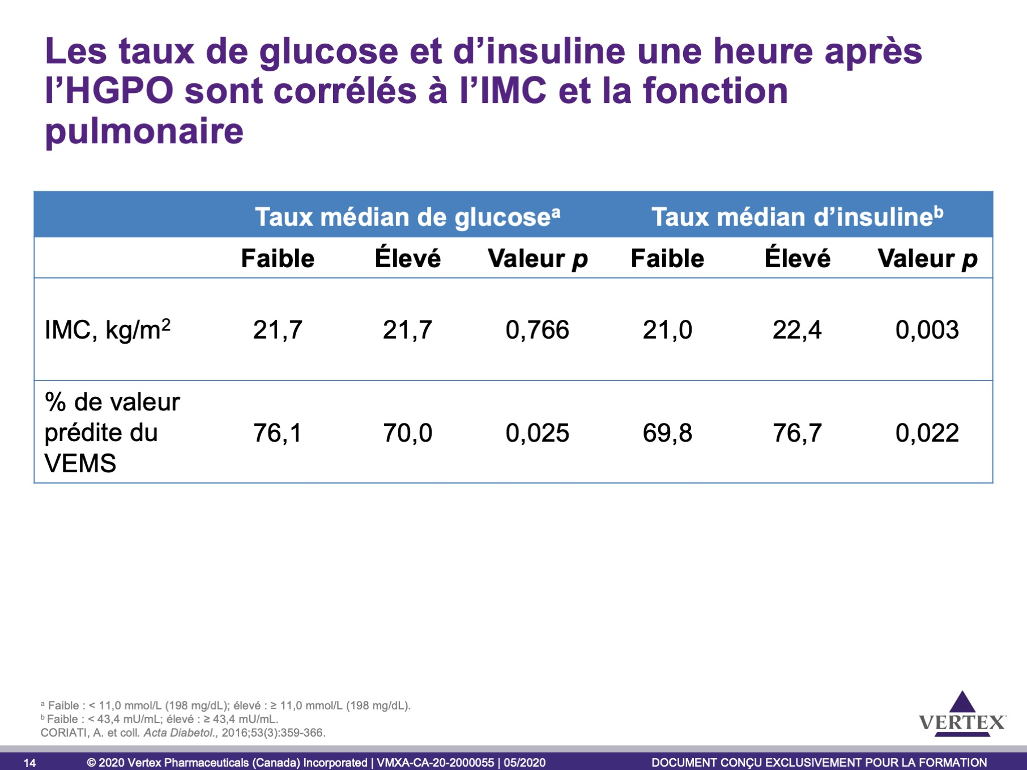
Notes:
Point clé
Le taux de glucose et d’insuline une heure après l’HGPO ont été corrélés à l’IMC chez les patients atteints de FK.
Autres renseignements
Dans le cadre d’une analyse transversale de 240 patients adultes atteints de FK de la cohorte de Montréal, l’âge moyen était de 25,8 ans et l’IMC moyen était de 21,7 kg/m².
À la lumière du taux plasmatique de glucose révélé une heure après l’HGPO, ou valeurs G60 (selon une valeur médiane de 11 mmol/L), les valeurs G60 élevées sont significativement associées à une diminution de la fonction pulmonaire (diminution = -0,225, p = 0,001).
Dans le même ordre d’idées, l’analyse du taux plasmatique d’insuline une heure après l’HGPO, ou valeurs I60 (selon une valeur médiane de 43,4 mU/mL), a révélé que les valeurs I60 inférieures sont associées à un IMC inférieur et à un statut inférieur à l’égard de la fonction pulmonaire.
La combinaison des valeurs G60 et I60 a permis de découvrir que le pire scénario en ce qui a trait à la fonction pulmonaire est associé à des valeurs I60 faibles et des valeurs G60 élevées, ce qui est corrélé à un déclin de 13 % de la fonction pulmonaire exprimé en % du VEMS, comparativement au meilleur scénario (I60 élevé et G60 faible).
Référence
CORIATI, A., S. Ziai, A. Lavoie, Y. Berthiaume et R. Rabasa-Lhoret. « The 1-h oral glucose tolerance test glucose and insulin values are associated with markers of clinical deterioration in cystic fibrosis », Acta Diabetol., 2016;53(3):359-366.

Slide 15
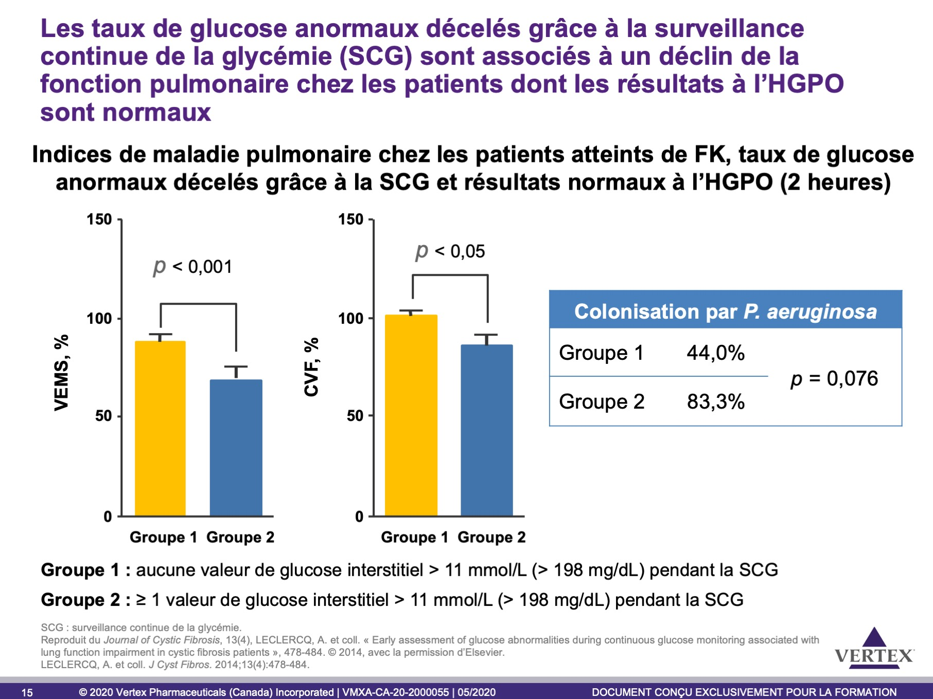
Notes:
Point clé
Chez les patients atteints de FK dont les résultats sont normaux deux heures après l’HGPO, des taux de glucose anormaux décelés grâce à la surveillance continue de la glycémie (SCG) ont été associés à un déclin de la fonction pulmonaire.
Autres renseignements
Dans le cadre de cette étude menée auprès de 38 patients ayant obtenu des résultats normaux à l’HGPO, 2 groupes ont été définis : ceux ayant des valeurs de glucose interstitiel supérieures à 11 mmol/L pendant la SCG (groupe 2) et ceux n’ayant aucune valeur supérieure à 11 mmol/L (groupe 1).
Le VEMS et les valeurs de CVF étaient significativement plus faibles chez les patients du groupe 2 que chez les patients du groupe 1.
P. La colonisation par P. aeruginosa était plus fréquente chez les patients du groupe 2 que chez les patients du groupe 1 (83,3 % vs 44,0 %).
Ces résultats étaient indépendants de l’écart-type de l’âge, de l’âge au moment du diagnostic, du sexe, du génotype, de l’insuffisance pancréatique exocrine et de l’IMC.
Les résultats suggèrent que les anomalies précoces de la glycémie, décelées grâce à la SCG, mais pas grâce à l’HGPO 2 heures, seraient associées à un déclin de la fonction pulmonaire et à un taux supérieur de colonisation par des pathogènes microbiens.
Référence
LECLERCQ, A., B. Gauthier, V. Rosner et coll. « Early assessment of glucose abnormalities during continuous glucose monitoring associated with lung function impairment in cystic fibrosis patients », J Cyst Fibros., 2014;13(4):478-484.

Slide 16
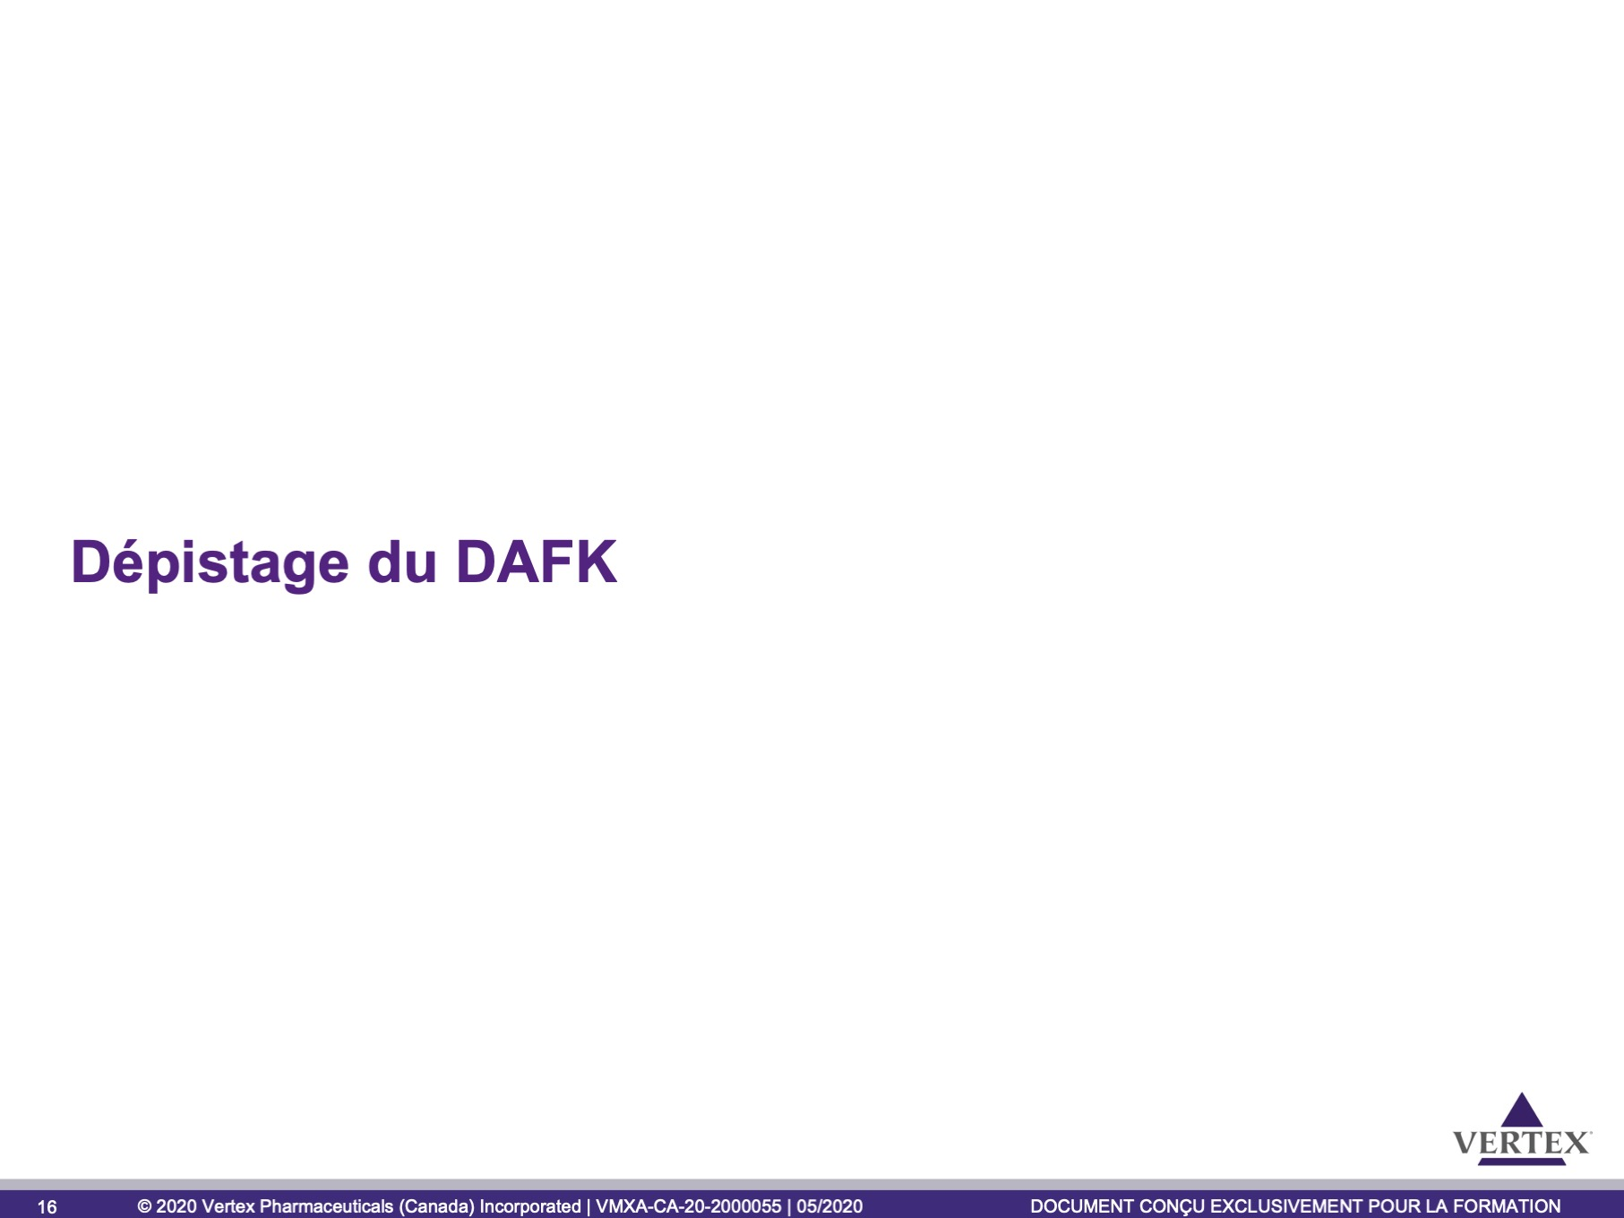

Slide 17
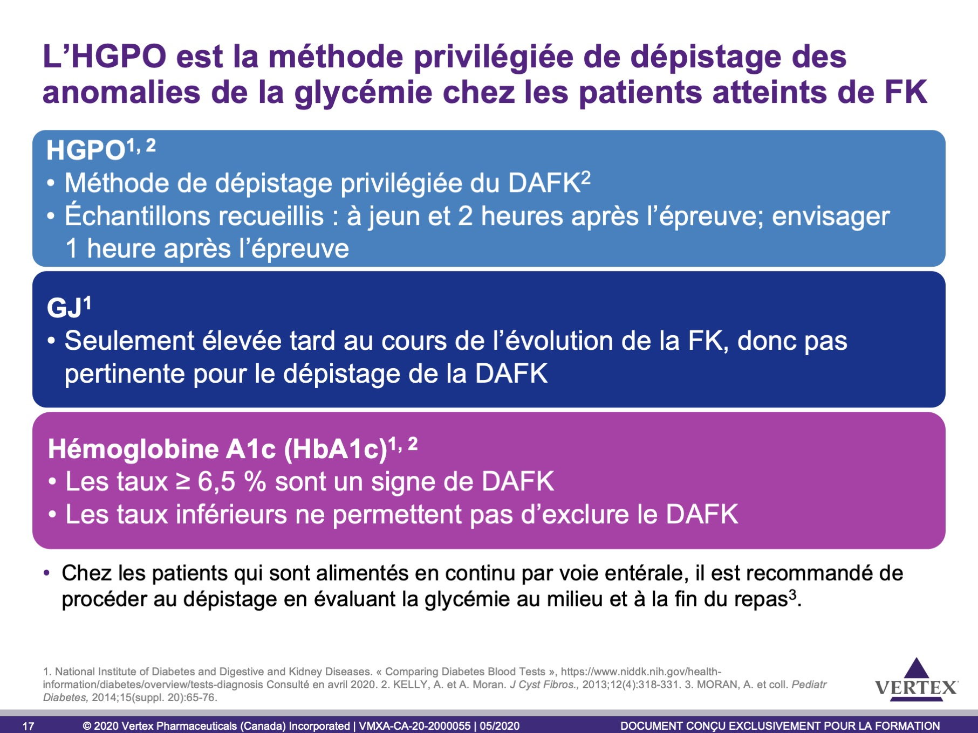
Notes:
Les anomalies de la glycémie peuvent être diagnostiquées chez les patients atteints de FK et les personnes en bonne santé à l’aide de diverses méthodes, dont l’évaluation de la glycémie à jeun, l’HGPO et le dosage de l’hémoglobine glycosylée, mais toutes les méthodes peuvent être utilisées pour le diagnostic du DAFK^{1, 2}.
Depuis 2010, l’US Cystic Fibrosis Foundation et l’International Society of Pediatric and Adolescent Diabetes recommandent le dépistage du DAFK chez les patients atteints de FK à partir de l’âge de 10 ans².
Chez les patients sur pied qui sont en bonne santé, l’HGPO est le test privilégié pour diagnostiquer le DAFK, même si des épreuves comme celle de la glycémie à jeun peuvent être indiquées pendant les hospitalisations ou les phases aiguës de la maladie².
Il n’est pas recommandé d’utiliser l’hémoglobine A1c comme outil de dépistage, car on croit qu’elle donne lieu à une sous-estimation de l’équilibre glycémique global chez les patients atteints de FK. Cependant, un taux de 6,5 % ou plus est un signe de DAFK².
Il est également recommandé de procéder au dépistage pendant l’alimentation par voie entérale au cours de la nuit³.
Références
National Institute of Diabetes and Digestive and Kidney Diseases. « Comparing Diabetes Blood Tests », http://www.niddk.nih.gov/health-information/health-topics/diagnostic-tests/comparing-tests-diabetes-prediabetes/Documents/Comparing_Tests_for_DM_Chart_Only_508.pdf. Consulté en avril 2020.
KELLY, A. et A. Moran. « Update on cystic fibrosis-related diabetes », J Cyst Fibros., 2013;12(4):318-331.
MORAN, A., K. Pillay, D. J. Becker et C. L. Acerini. International Society for Pediatric and Adolescent Diabetes. ISPAD Clinical Practice Consensus Guidelines, 2014. « Management of cystic fibrosis-related diabetes in children and adolescents », Pediatr Diabetes, 2014;15(suppl. 20):65-76.

Slide 18
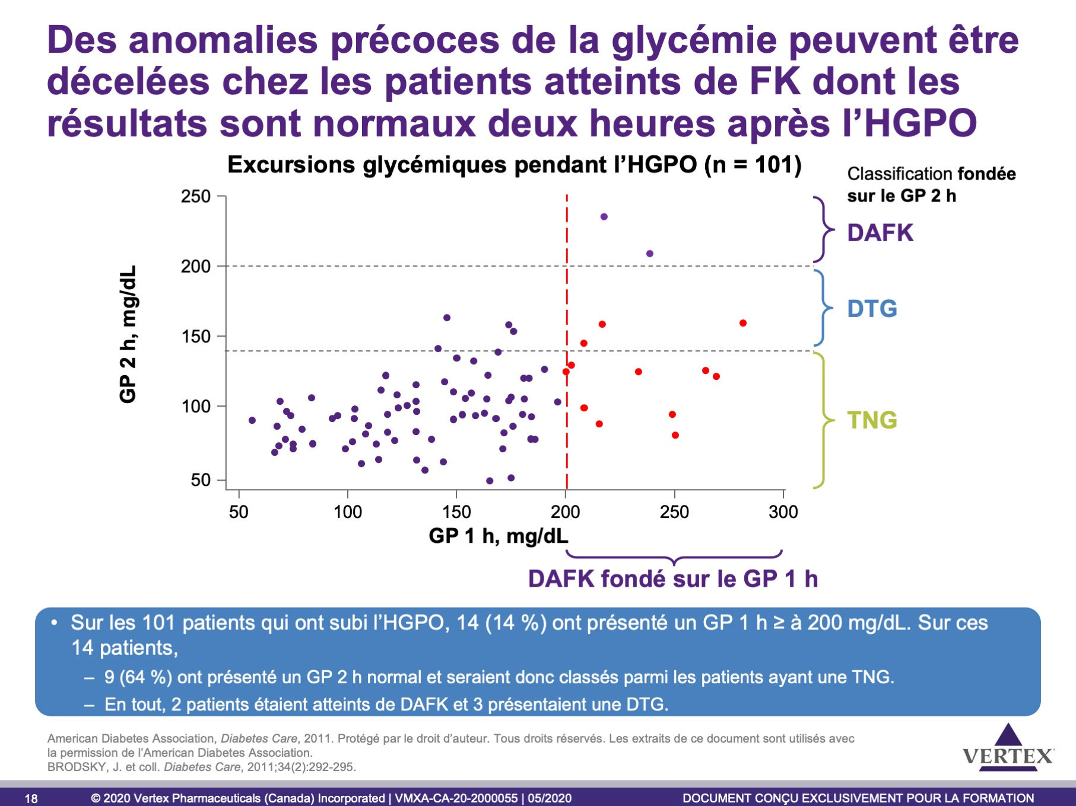
Notes:
Selon certaines données probantes, l’HGPO 1 h serait plus sensible pour déceler les anomalies de tolérance au glucose chez les patients atteints de FK¹.
Dans le cadre d’une étude menée chez 101 enfants atteints de FK qui avaient subi une HGPO, 14 enfants (14 %) présentaient un taux plasmatique de glucose ≥ 200 mg/dL une heure après l’épreuve. Dans ce groupe, 9 patients (64 %) présentaient un taux plasmatique de glucose normal < 140 mg/dL 2 heures après l’épreuve. Ces patients auraient auparavant été classés parmi les patients ayant une tolérance normale au glucose. Au total, 2 de ces 14 patients étaient atteints de DAFK, défini par une glycémie de 200 mg/dL ou plus 2 heures après l’épreuve, et 3 autres patients présentaient une diminution de la tolérance au glucose¹.
Dans le cadre d’une autre étude de petite envergure (n = 16) menée auprès de patients stables atteints de FK, la SCG, l’HGPO 1 h et l’HGPO 2 h ont été comparées. La SCG s’est révélée être la méthode la plus sensible pour déceler et exclure la dysglycémie (sensibilité à 100 % et valeur prédictive négative [VPN]). Elle a donc été utilisée comme référence en comparaison à l’HGPO².
Les résultats suggèrent que chez les enfants soumis au dépistage du DAFK, le taux plasmatique de glucose une heure après l’épreuve est fréquemment élevé malgré un taux normal deux heures après l’épreuve ou des résultats normaux de glycémie à jeun. Il se peut donc que des excursions glycémiques pertinentes sur le plan clinique ne soient pas décelées si seule l’HGPO 2 h est utilisée¹.
Références
BRODSKY, J., S. Dougherty, R. Makani, R. C. Rubenstein et A. Kelly. « Elevation of 1-hour plasma glucose during oral glucose tolerance testing is associated with worse pulmonary function in cystic fibrosis », Diabetes Care, 2011;34(2):292-295.
DYCE, P. et coll. NACFC 2014, résumé 574.

Slide 19
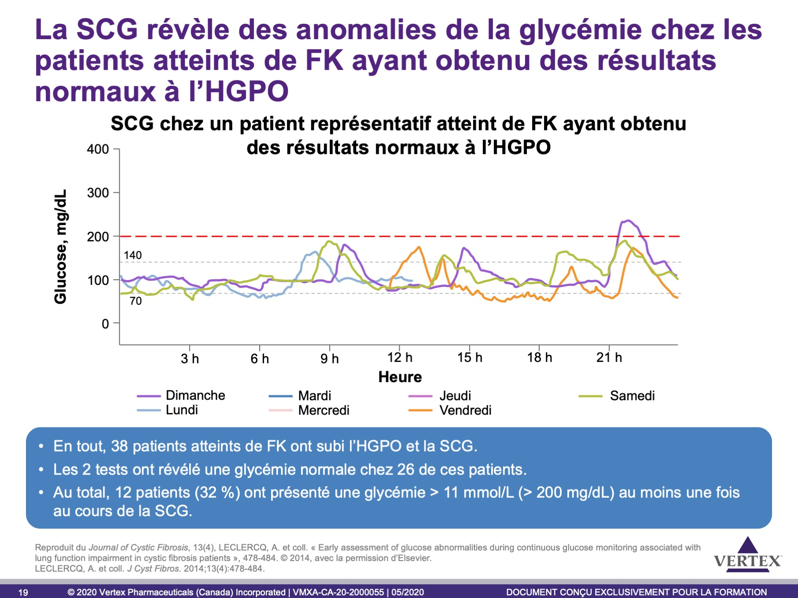
Notes:
Les patients dont la glycémie à jeun était < 6,9 mmol/L et qui étaient âgés d’au moins 10 ans (plage : 12,4 à 57,3 ans) ont été suivis au centre de FK du Centre hospitalier universitaire de Strasbourg (France) et ont été admis à une étude prospective de cohorte transversale menée dans un seul centre de mars 2009 à septembre 2012¹.
Sur les 38 patients de l’étude qui ont obtenu des résultats normaux à l’HGPO et qui ont également été soumis à une SCG, 12 (31,6 %) ont présenté des anomalies de la glycémie pendant la SCG définies par des valeurs de glucose de 11 mmol/L ou plus¹.
Les résultats d’une SCG représentative réalisée chez un patient atteint de FK ayant obtenu des résultats normaux à l’HGPO sont présentés dans la figure. Ces résultats de la SCG sont pathologiques sur une période de trois jours (samedi, en vert; dimanche, en mauve; lundi, en bleu pâle) chez ce patient qui avait obtenu des résultats normaux à l’HGPO. Plusieurs pics de glucose interstitiel supérieurs à 140 mg/dL (7,8 mmol/L) se sont produits après chaque repas. Un seul pic supérieur à 200 mg/dL (11 mmol/L) a été observé le dimanche soir¹.
Ces résultats suggèrent que les anomalies de la tolérance au glucose chez les patients atteints de FK peuvent être décelées par SCG, mais pas grâce aux résultats de l’HGPO traditionnelle¹.
Dans le cadre d’une autre étude de petite envergure (n = 16) menée auprès de patients stables atteints de FK, la SCG, l’HGPO 1 h et l’HGPO 2 h ont été comparées. La SCG s’est révélée être la méthode la plus sensible pour déceler et exclure la dysglycémie (sensibilité à 100 % et VPN). L’application du paramètre « toutes anomalies confondues » à l’HGPO a permis d’améliorer encore davantage le taux de détection. Par contre, 14 patients atteints de dysglycémie cliniquement importante, selon la SCG (21 %), avaient présenté des réponses complètement normales à l’HGPO².
Références
LECLERCQ, A., B. Gauthier, V. Rosner et coll. « Early assessment of glucose abnormalities during continuous glucose monitoring associated with lung function impairment in cystic fibrosis patients », J Cyst Fibros., 2014;13(4):478-484.
DYCE, P. et coll. NACFC 2014, résumé 574.

Slide 20
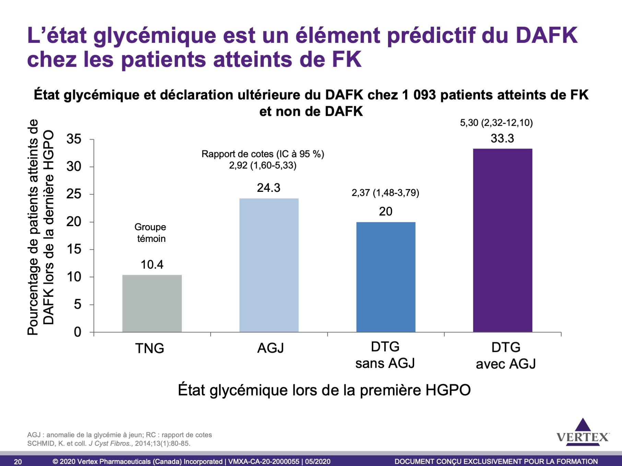
Notes:
Point clé
L’état glycémique est un élément prédictif important du DAFK chez les patients atteints de FK.
Autres renseignements
Schmid et ses collaborateurs ont utilisé l’HGPO standardisée pour déterminer les éléments prédictifs de la déclaration du DAFK dans le cadre du suivi prospectif d’une vaste cohorte de patients (n = 1 093). Cette équipe de chercheurs a révélé que les anomalies de la glycémie à jeun et la diminution de la tolérance au glucose étaient des éléments prédictifs de déclaration du DAFK.
Référence
SCHMID, K., K. Fink, R. W. Holl, H. Hebestreit et M. Ballmann. « Predictors for future cystic fibrosis-related diabetes by oral glucose tolerance test », J Cyst Fibros. 2014;13(1):80-85.

Slide 21
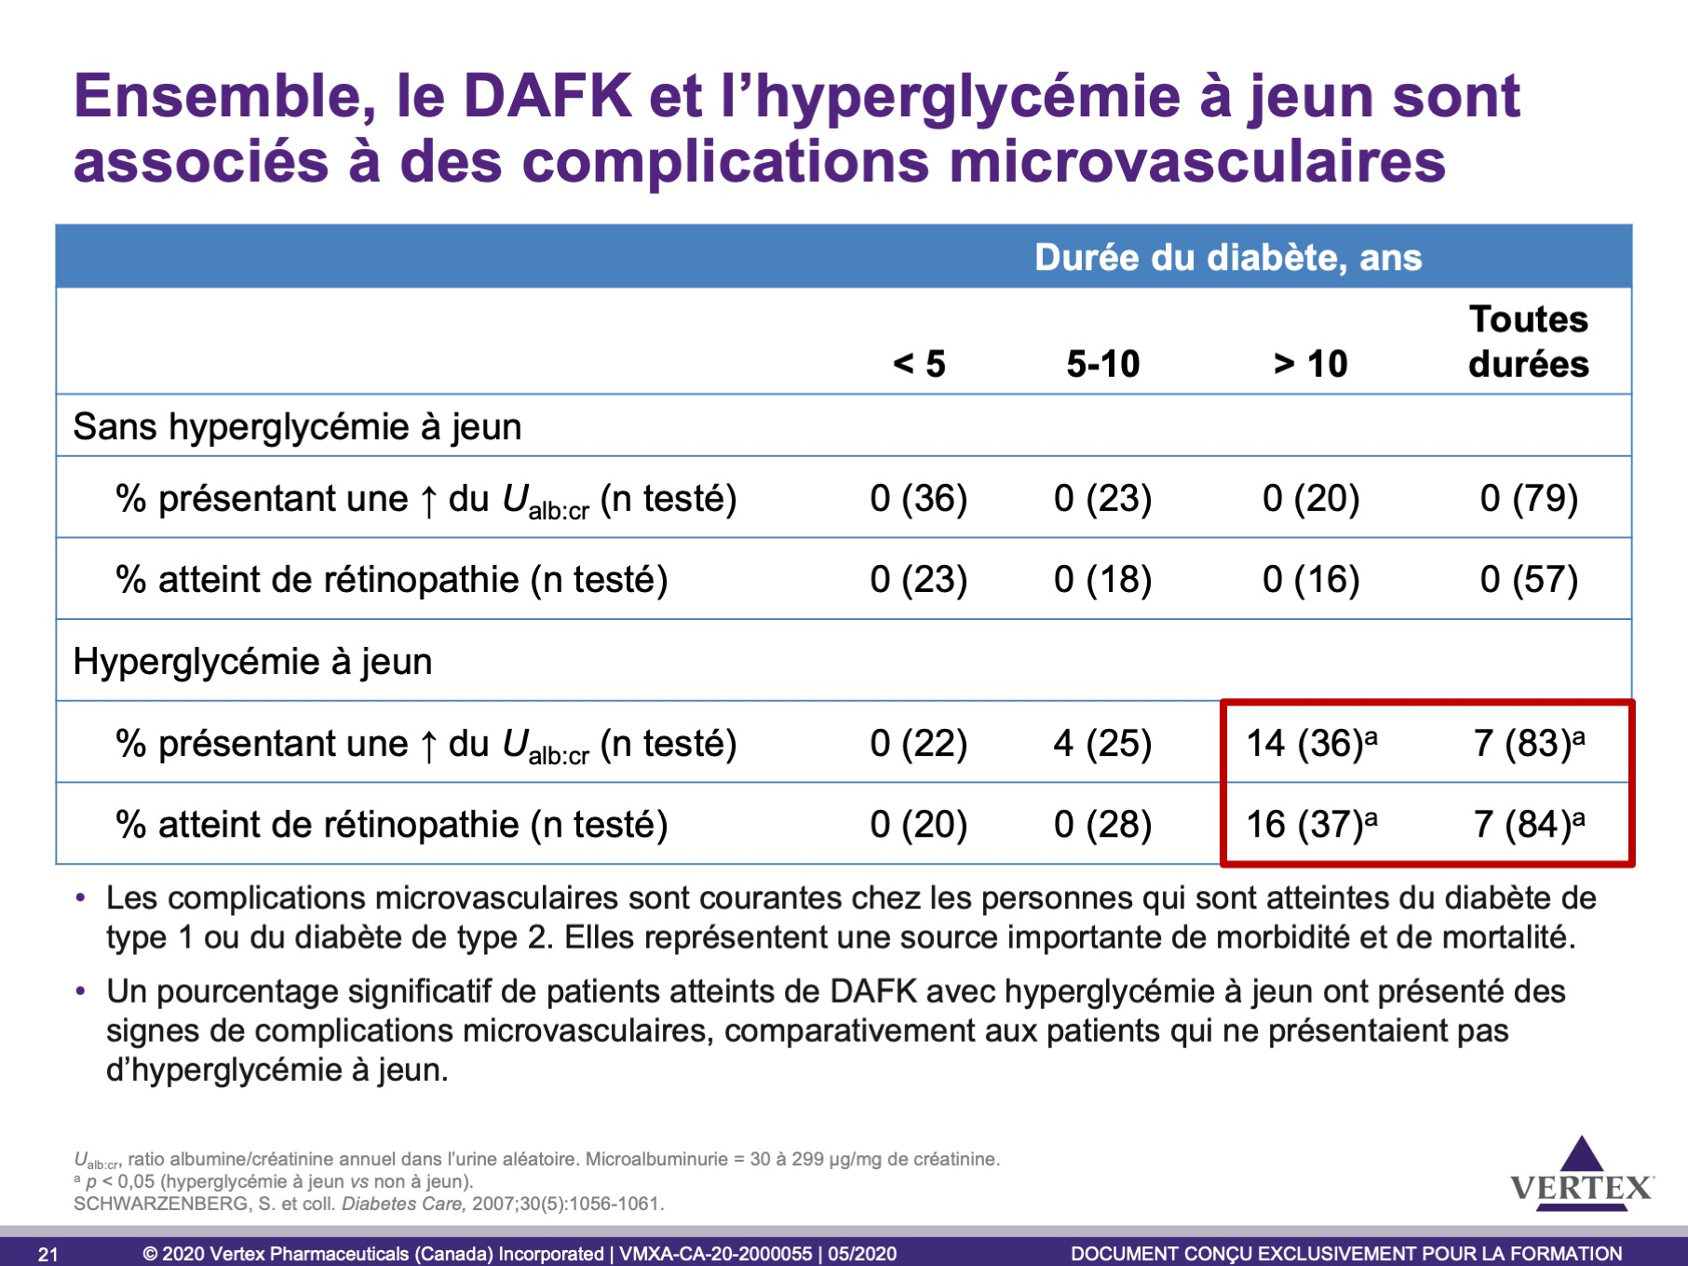
Notes:
Points clés
Les complications microvasculaires sont courantes chez les personnes qui sont atteintes du diabète de type 1 ou du diabète de type 2. Elles représentent une source importante de morbidité et de mortalité.
Un pourcentage significatif de patients atteints de DAFK avec hyperglycémie à jeun ont présenté des signes de complications microvasculaires, comparativement aux patients qui ne présentaient pas d’hyperglycémie à jeun.
Autres renseignements
De 1990 à 2005, 775 patients âgés ≥ 6 ans ont fait l’objet d’un suivi.
Le DAFK a été diagnostiqué au moyen d’une épreuve d’hyperglycémie provoquée par voie orale ou d’une épreuve d’hyperglycémie à jeun chez 285 sujets (52 % de femmes), dont 64 % présentaient une hyperglycémie à jeun.
Chez la plupart des patients atteints de DAFK sans hyperglycémie à jeun, la maladie a évolué vers un DAFK avec hyperglycémie à jeun au fil du temps.
Aucun sujet atteint de DAFK sans hyperglycémie à jeun ne présentait de rétinopathie ou de ratio U_{alb:Cr} anormal.
Parmi les sujets atteints de DAFK avec hyperglycémie à jeun et de diabète pendant > 10 ans, 14 % présentaient une microalbuminurie et 16 % présentaient une rétinopathie.
Référence
SCHWARZENBERG, S. J., W. Thomas, T. W. Olsen et coll. « Microvascular complications in cystic fibrosis-related diabetes », Diabetes Care, 2007;30(5):1056-1061.

Slide 22
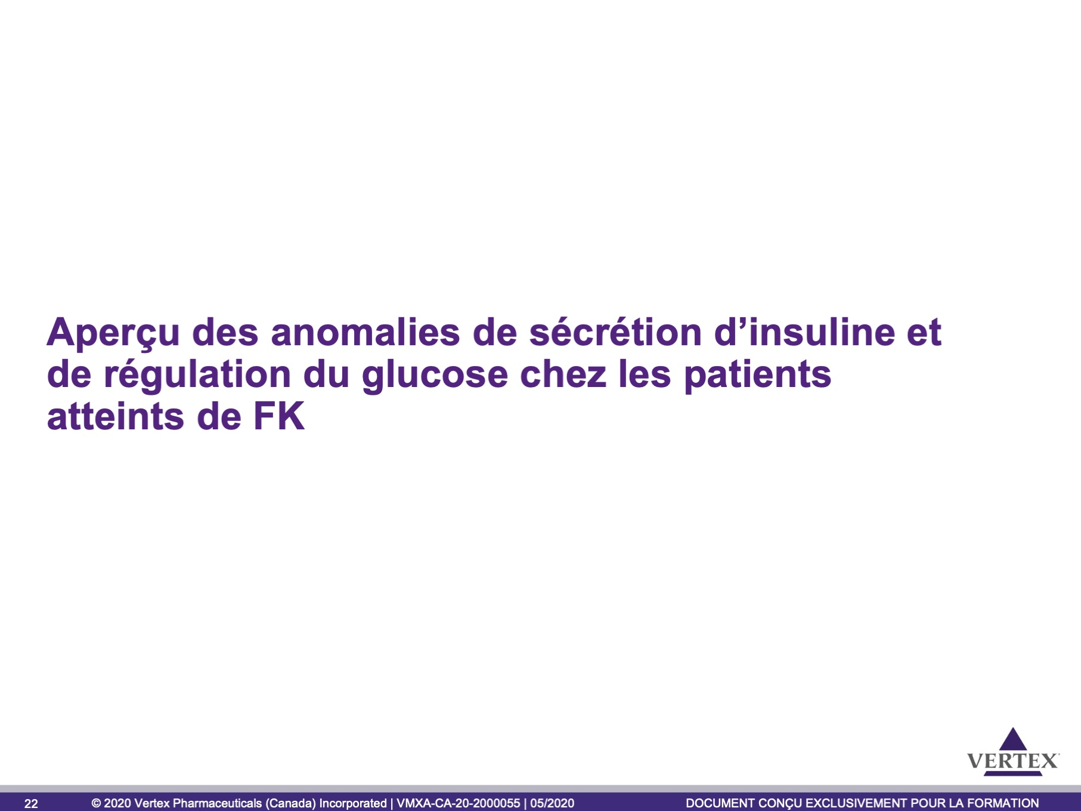

Slide 23
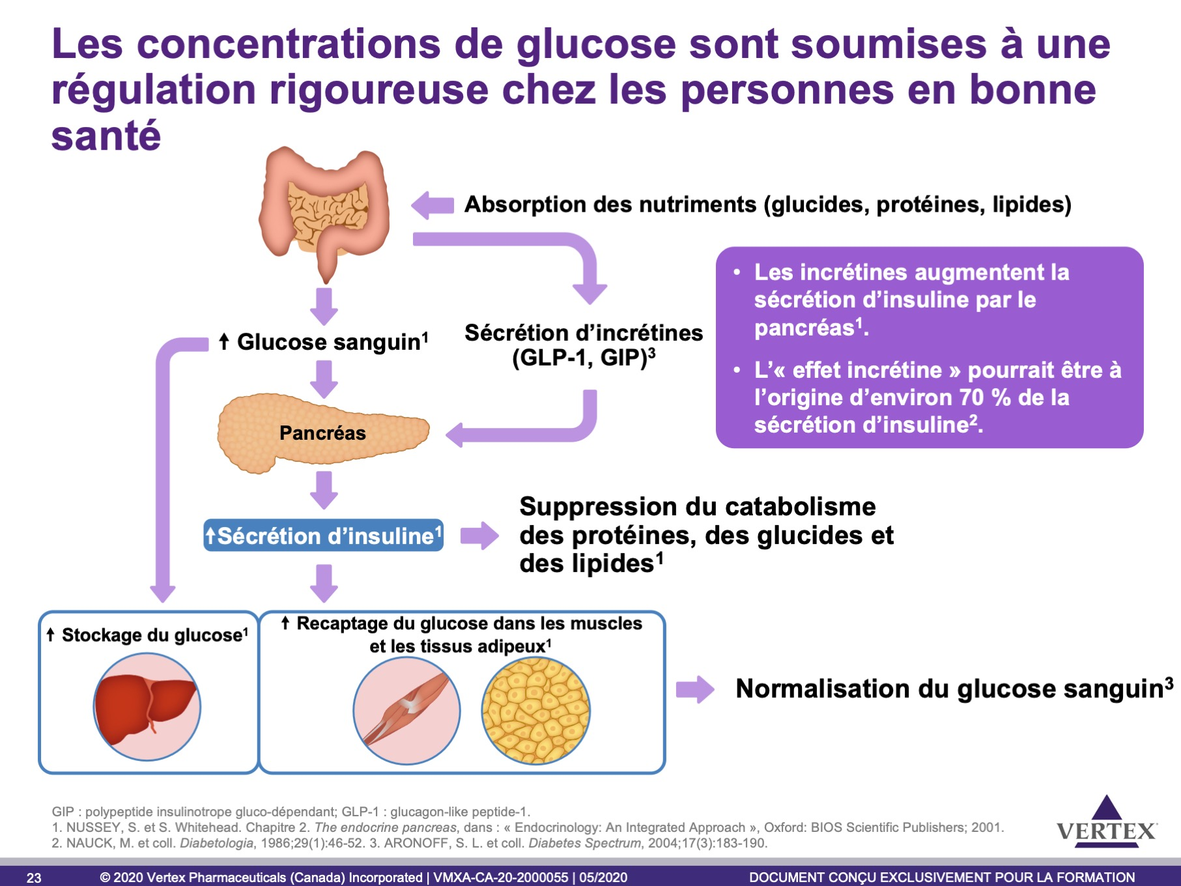
Notes:
Points clés
Chez les personnes en bonne santé, l’insuline joue un rôle clé dans le stockage du glucose, des acides aminés et des lipides. Chez la personne qui n’est pas à jeun, la sécrétion d’insuline est régulée à la hausse et le glucose est stocké par l’intermédiaire de la synthèse de glycogène et du recaptage par le tissu adipeux et les muscles. L’insuline agit également pour inhiber la glycogénolyse et la gluconéogenèse par le foie, de même que pour supprimer la lipolyse et la cétogenèse chez la personne qui n’est pas à jeun¹.
L’action de l’insuline est régulée de façon précise en réponse à la concentration du glucose dans la circulation sanguine. L’insuline n’est pas sécrétée si la concentration du glucose dans le sang est ≤ 3,3 mmol/L, mais elle est sécrétée en quantités de plus plus en plus importantes au rythme de l’augmentation de la concentration de glucose au-delà de ce seuil².
Pendant la phase postprandiale, la sécrétion d’insuline se fait en deux temps : libération rapide d’insuline préformée suivie d’une augmentation de la synthèse et de la libération d’insuline en réponse au glucose sanguin. La libération de l’insuline est prolongée si la concentration de glucose demeure élevée².
Les incrétines, le GIP (peptide inhibiteur gastrique) et le GLP-1 (glucagon-like peptide) qui sont sécrétés dans le tractus gastro-intestinal² sont à l’origine d’environ 70 % de la sécrétion d’insuline en réponse à la prise de glucose par voie orale. La sécrétion d’insuline en réponse à l’administration intraveineuse de glucose est donc considérablement moins importante qu’en réponse à la prise de glucose par voie orale³.
Les incrétines jouent également un rôle dans la suppression de la sécrétion du glucagon, ce qui retarde le processus de vidange gastrique et favorise la lipogenèse².
Références
NUSSEY, S. et S. Whitehead. Chapitre 2. The endocrine pancreas, dans : « Endocrinology: An Integrated Approach », Oxford: BIOS Scientific Publishers; 2001.
ARONOFF, S. L., K. Berkowitz, B. Shreiner et L. Want. « Glucose metabolism and regulation: beyond insulin and glucagon », Diabetes Spectrum, 2004;17(3):183-190.
NAUCK, M., F. Stöckmann, R. Ebert et W. Creutzfeldt. « Reduced incretin effect in type 2 (non-insulin-dependent diabetes », Diabetologia, 1986;29(1):46-52.

Slide 24
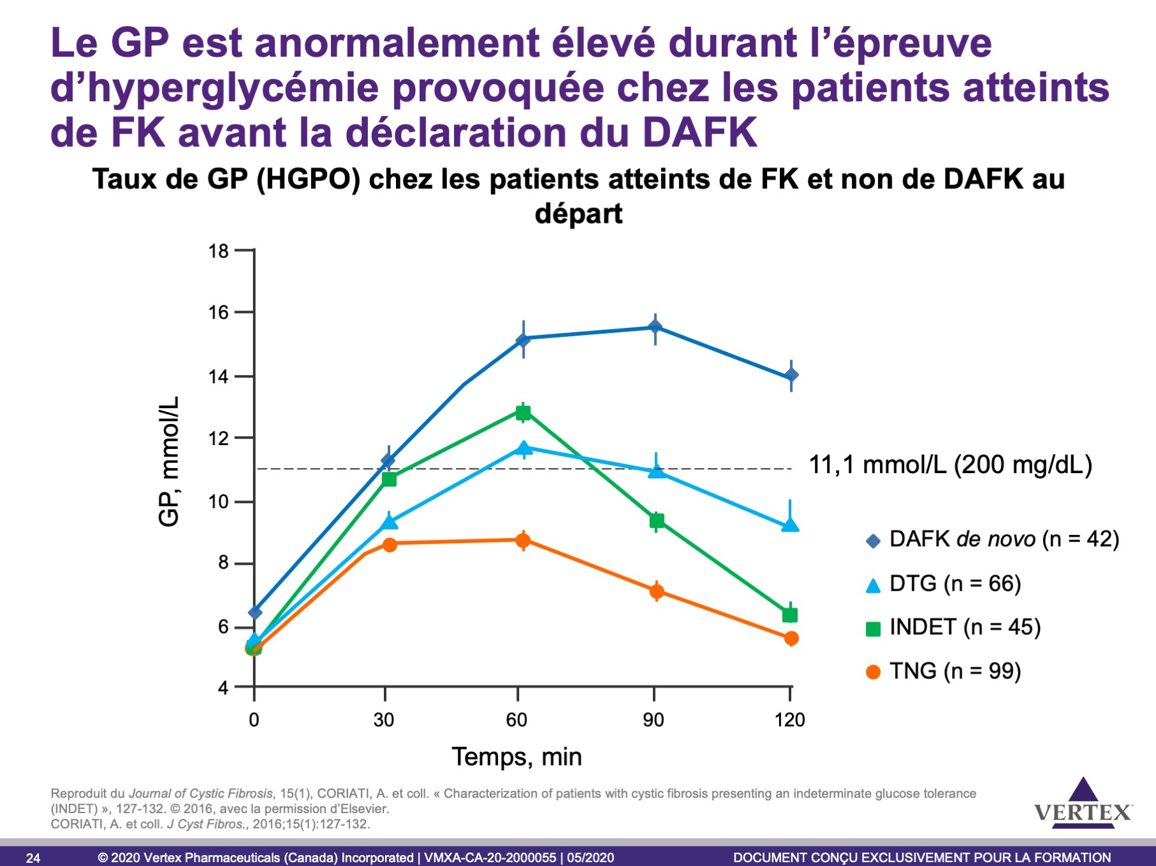
Notes:
Point clé
Peu de patients atteints de FK ont une tolérance normale au glucose, et les patients atteints de FK présentent divers degrés d’hyperglycémie postprandiale, comme le révèlent les taux plasmatiques de glucose de 30, 60 ou 90 minutes mis en évidence grâce à l’HGPO.
Autres renseignements
Les données présentées ont été tirées d’une analyse transversale des valeurs de départ de la cohorte de la fibrose kystique de Montréal.
Les patients non diabétiques adultes atteints de FK (≥ 18 ans) de la cohorte de Montréal ont été soumis à une HGPO 2 h et classés dans l’une des catégories suivantes, selon les critères habituels (ceux de l’ADA et de la CFF) en fonction de leurs valeurs de glucose plasmatique révélées par l’HGPO : TNG (G0 ≤ 7,0 mmol/L et G2 ≤ 7,7 mmol/L), INDET (G0 ≤ 7,0 mmol/L et G2 ≤ 7,7 mmol/L, mais G1 ≥ 11,1 mmol/L), diminution de la tolérance au glucose (G0 ≤ 7,0 mmol/L, et G2 ≥ 7,8 mmol/L et ≤ 11,0 mmol/L) ou DAFK de novo (G2 ≥ 11,1 mmol/L).
G0 signifie « glycémie à jeun », G1 signifie « glycémie une heure après l’HGPO » et G2 signifie « glycémie deux heures après l’HGPO ».
Référence
CORIATI, A., S. Ziai, M. Azar et coll. « Characterization of patients with cystic fibrosis presenting an indeterminate glucose tolerance (INDET) », J Cyst Fibros., 2016;15(1):127-132.
24

Slide 25
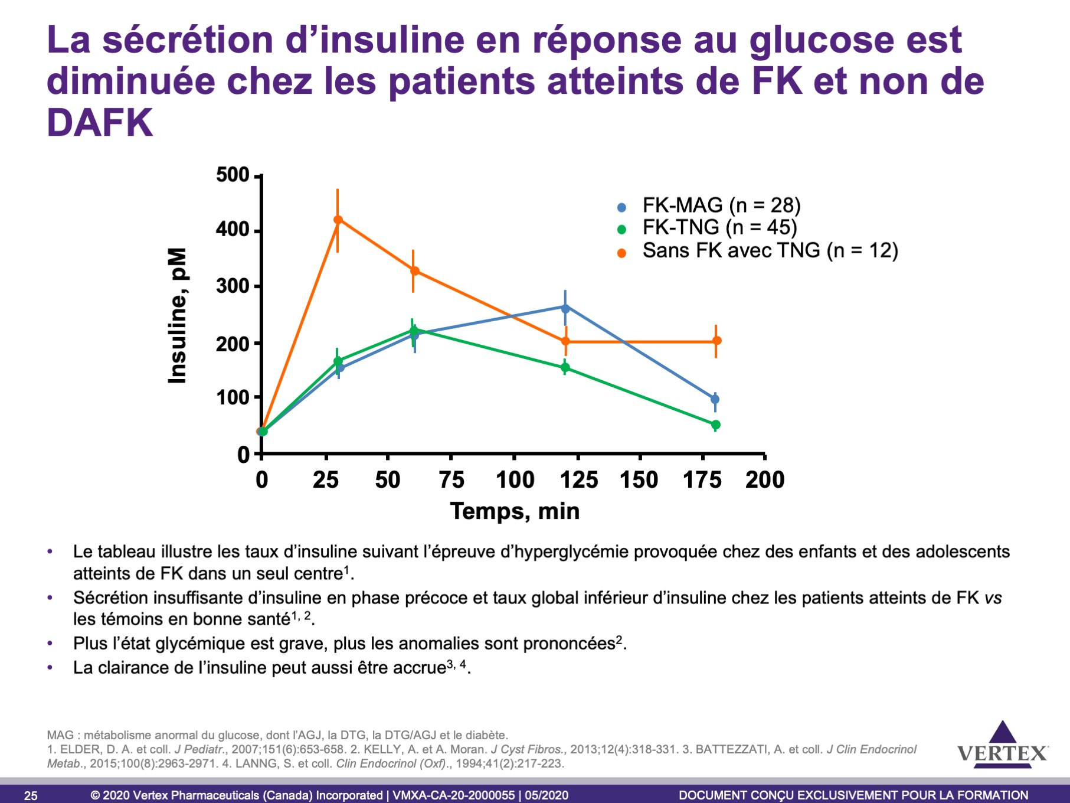
Notes:
Résultats clés
Les études réalisées ont révélé que la réponse de l’insuline chez les enfants et les adolescents atteints de FK était altérée, comparativement à la réponse normale de l’insuline rapide par suite d’une épreuve d’hyperglycémie provoquée chez les témoins en bonne santé. Plus précisément, chez les patients atteints de FK, on observe un retard et une diminution de la réponse de l’insuline¹⁻³.
Autres renseignements
La figure illustre le taux d’insuline pendant l’HGPO chez les patients atteints de FK qui ont une tolérance normale ou anormale au glucose (dont les anomalies de la glycémie à jeun [AGJ], la diminution de la tolérance au glucose [DTG], l’AGJ/DTG et le diabète, selon les critères de l’American Diabetes Association), comparativement au taux observé chez les adolescents en bonne santé du groupe témoin³.
Les sujets de l’étude faisaient partie d’une population clinique totale de 208 patients atteints de FK qui recevaient des soins au Cincinnati Children’s Hospital Medical Center en 2004. Le groupe témoin d’adolescents était formé de 13 sujets qui avaient déjà participé à une étude sur le métabolisme du glucose. Le ratio hommes/femmes était de 3 pour 10. Ces sujets n’étaient pas atteints de maladies chroniques et ne prenaient pas de médicaments au moment de l’évaluation.
Références
KELLY, A. et A. Moran. « Update on cystic fibrosis-related diabetes », J Cyst Fibros., 2013;12(4):318-331.
BARRIO, R. « Management of endocrine disease: cystic fibrosis-related diabetes: novel pathogenic insights opening new therapeutic avenues », Eur J Endocrinol., 2015;172(4):R131-R141.
ELDER, D. A., J. L. Wooldridge, L. M. Dolan et D. A. D’Alessio. « Glucose tolerance, insulin secretion, and insulin sensitivity in children and adolescents with cystic fibrosis and no prior history of diabetes », J Pediatr., 2007;151(6):653-658.
5

Slide 26
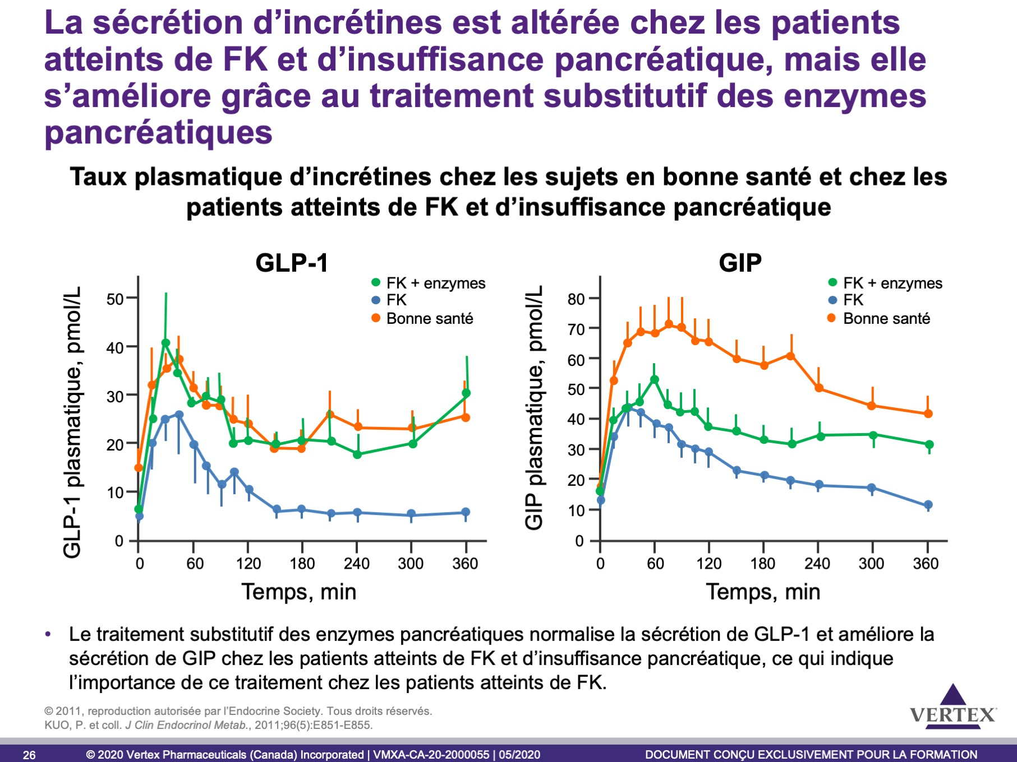
Notes:
Les données révèlent également que la réponse des incrétines est altérée chez les patients atteints de FK.
Comparativement à ce que l’on observe chez les sujets en bonne santé, le processus de vidange gastrique s’amorce rapidement et s’accompagne d’une altération considérable de la sécrétion des incrétines GLP-1 et GIP, d’une réponse insuffisante de l’insuline à la glycémie et d’excursions glycémiques postprandiales chez les patients atteints de FK suivant un repas à teneur élevée en lipides et en glucides.
Le taux de GLP-1 à jeun avait tendance à être plus faible que chez les témoins, avec ou sans traitement substitutif des enzymes pancréatiques; le taux de GLP-1 postprandial était également significativement plus faible que chez les témoins (figure de gauche), mais il pouvait être rétabli grâce au traitement. Dans le même ordre d’idées, le taux plasmatique de GIP était plus faible que chez les témoins au cours de la phase postprandiale (figure de droite), mais il n’était que partiellement rétabli grâce au traitement substitutif des enzymes pancréatiques. Il était donc toujours plus faible que chez les sujets en bonne santé.
Référence
KUO, P., J. E. Stevens, A. Russo et coll. « Gastric emptying, incretin hormone secretion, and postprandial glycemia in cystic fibrosis--effects of pancreatic enzyme supplementation », J Clin Endocrinol Metab., 2011;96(5):E851-E855.
26

Slide 27
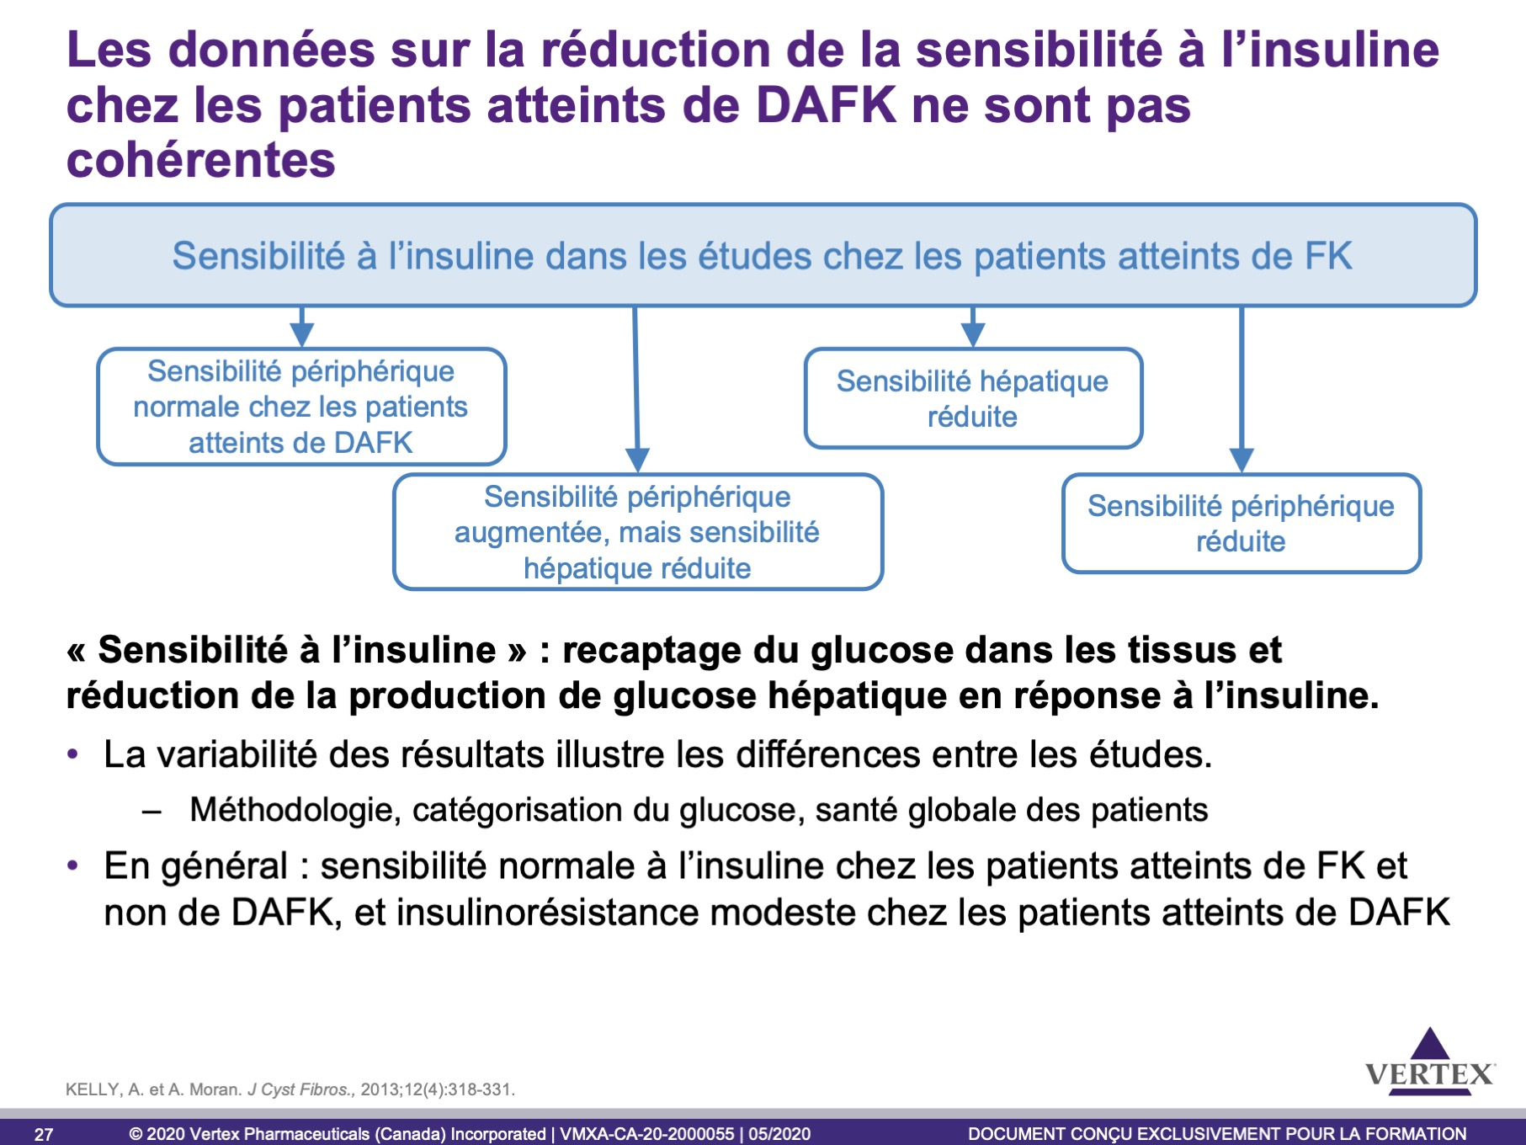
Notes:
Points clés
Les études réalisées sur le clamp euglycémique ont généralement révélé une sensibilité normale à l’insuline chez les patients non diabétiques atteints de FK, bien que des cas d’insulinorésistance possiblement liés à la maladie, à l’inflammation ou à la prise de glucocorticoïdes aient été observés. En général, par contre, la résistance à l’insuline des tissus périphériques est modeste chez les patients atteints de DAFK^{1, 2}.
L’insulinorésistance hépatique, caractérisée par l’augmentation de la production de glucose par le foie, à jeun ou en réponse aux perfusions d’insuline, se manifeste chez les patients atteints de FK qui sont diabétiques et ceux dont la glycémie à jeun est normale.
Références
MORAN, A., D. Becker, S. J. Casella et coll. « Epidemiology, pathophysiology, and prognostic implications of cystic fibrosis-related diabetes: a technical review », Diabetes Care, 2010;33(12):2677-2683.
BARRIO, R. « Management of endocrine disease: Cystic fibrosis-related diabetes: novel pathogenic insights opening new therapeutic avenues », Eur J Endocrinol., 2015;172(4):R131-R141.
27

Slide 28
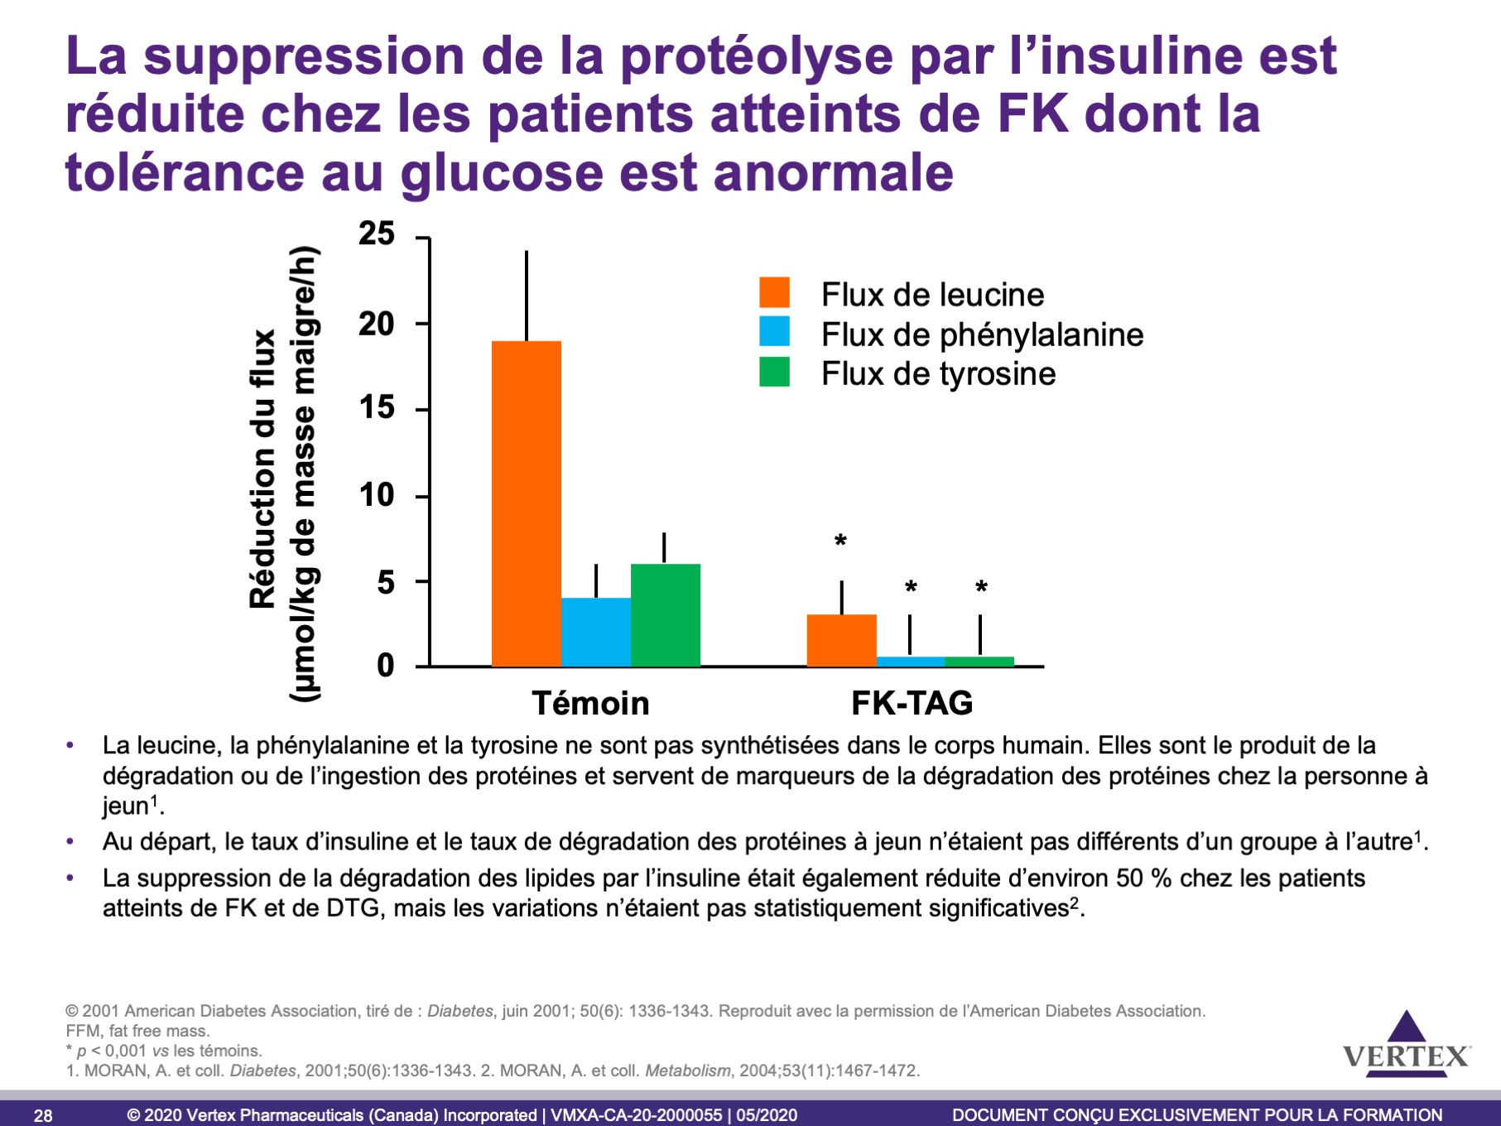
Notes:
Points clés
Chez les patients atteints de FK qui ont une tolérance anormale au glucose, la suppression de la dégradation des protéines en réponse à l’insuline n’est pas adéquate. Par conséquent, ce mécanisme qui permet de préserver la masse protéique est défectueux chez les personnes atteintes de FK¹. La suppression de la dégradation des lipides est également inadéquate chez les personnes atteintes de FK qui présentent une diminution de la tolérance au glucose².
Ces résultats suggèrent que même les patients atteints de FK qui sont bien nourris et cliniquement stables et dont les anomalies de la sécrétion d’insuline sont modestes peuvent présenter une métabolisation anormale des substrats ayant des conséquences négatives sur leur santé générale et leur état nutritionnel².
Autres renseignements
Les patients et les témoins de l’étude sur le métabolisme des protéines ont été appariés selon leur âge, leur sexe, leur poids, leur taille, leur IMC et leur masse maigre. Les patients atteints de FK avaient reçu leur diagnostic au cours des 6 mois précédents et étaient atteints soit de DTG (n = 6), soit de DAFK sans hyperglycémie à jeun (n = 6)¹.
La vitesse de renouvellement des protéines a été étudiée le premier jour chez des patients à jeun, puis le troisième jour au cours de la perfusion combinée d’insuline et d’isotopes stables de leucine, de tyrosine et de phénylalanine¹.
Au départ, le taux d’insuline et le métabolisme des protéines à jeun étaient normaux chez les patients atteints de FK, tout comme chez les témoins. Le degré de suppression des trois marqueurs de la synthèse des protéines était significativement plus faible chez les patients atteints de FK que chez les témoins¹.
Dans le cadre d’une étude similaire au cours de laquelle des acides gras libres (AGL) marqués par isotope ont été administrés par perfusion, puis dosés au départ (à jeun) et par suite d’un clamp euglycémique hyperinsulinémique pour simuler l’état postprandial, une réduction de la suppression de la lipolyse a été observée chez les patients atteints de FK et de DTG, comparativement aux témoins, bien que ces différences n’étaient pas significatives (p = 0,08)².
Références
MORAN, A., C. Milla, R. Ducret et K. S. Nair. « Protein metabolism in clinically stable adult cystic fibrosis patients with abnormal glucose tolerance », Diabetes, 2001;50(6):1336-1343.
MORAN, A., R. Basu, C. Milla et M. D. Jensen. « Insulin regulation of free fatty acid kinetics in adult cystic fibrosis patients with impaired glucose tolerance », Metabolism, 2004;53(11):1467-1472.

Slide 29
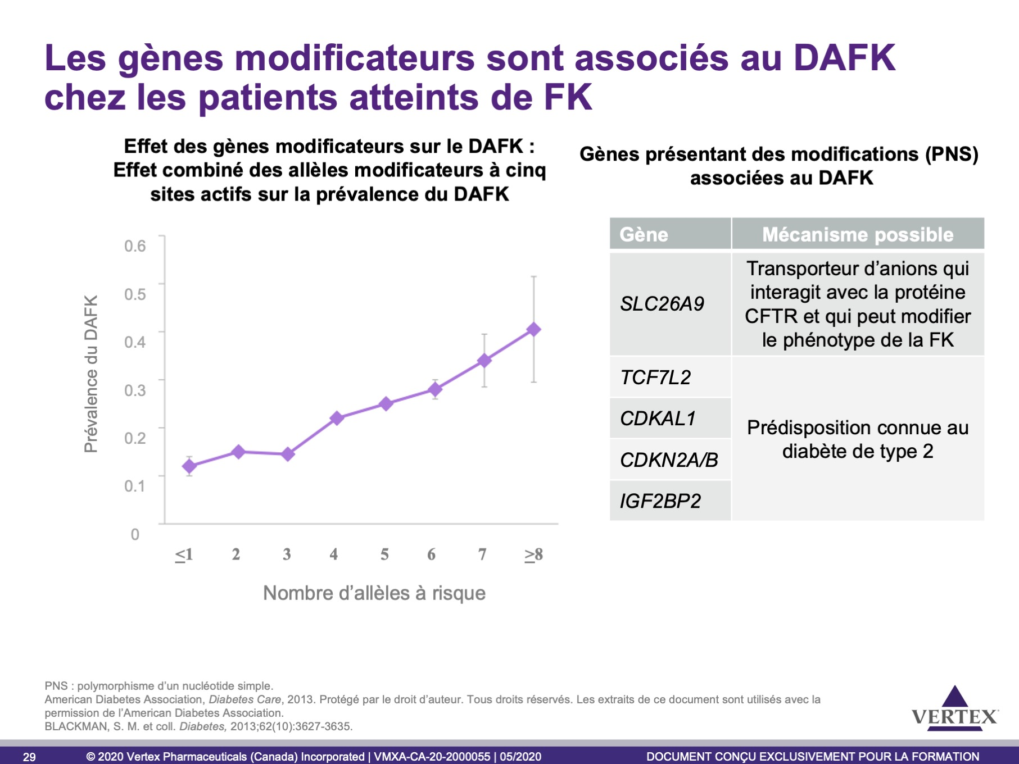
Notes:
Point clé
Les gènes autres que le gène CFTR influent sur le risque de DAFK chez les patients atteints de FK.
Autres renseignements
Dans le cadre d’une étude d’associations pangénomiques menée auprès de quelque 3 059 personnes atteintes de FK, dont 644 étaient également atteintes de DAFK, les polymorphismes d’un nucléotide simple (PNS) dans le gène SLC26A9 entretenaient un lien significatif avec le DAFK. Le rapport de risque relatif global était de 1,38 (p = -3,6 x 10⁻⁸).
Les PNS du gène SLC26A9 modifient le risque de DAFK indépendamment de l’iléus méconial, de l’hépathopathie et du fait d’être une femme.
Quatre autres allèles également associés à la prédisposition au diabète de type 2 ont été observés chez les patients atteints de FK.
L’effet de ces allèles à risque était combiné, de sorte qu’après la stratification selon un score de risque fondé sur cinq PNS, la prévalence du DAFK est passée de 11 % chez les patients qui avaient zéro ou un allèle à risque à 40 % chez ceux qui en avaient 8 ou 9.
Référence
BLACKMAN, S. M., C. W. Commander, C. Watson et coll. « Genetic modifiers of cystic fibrosis-related diabetes », Diabetes, 2013;62(10):3627-3635.

Slide 30
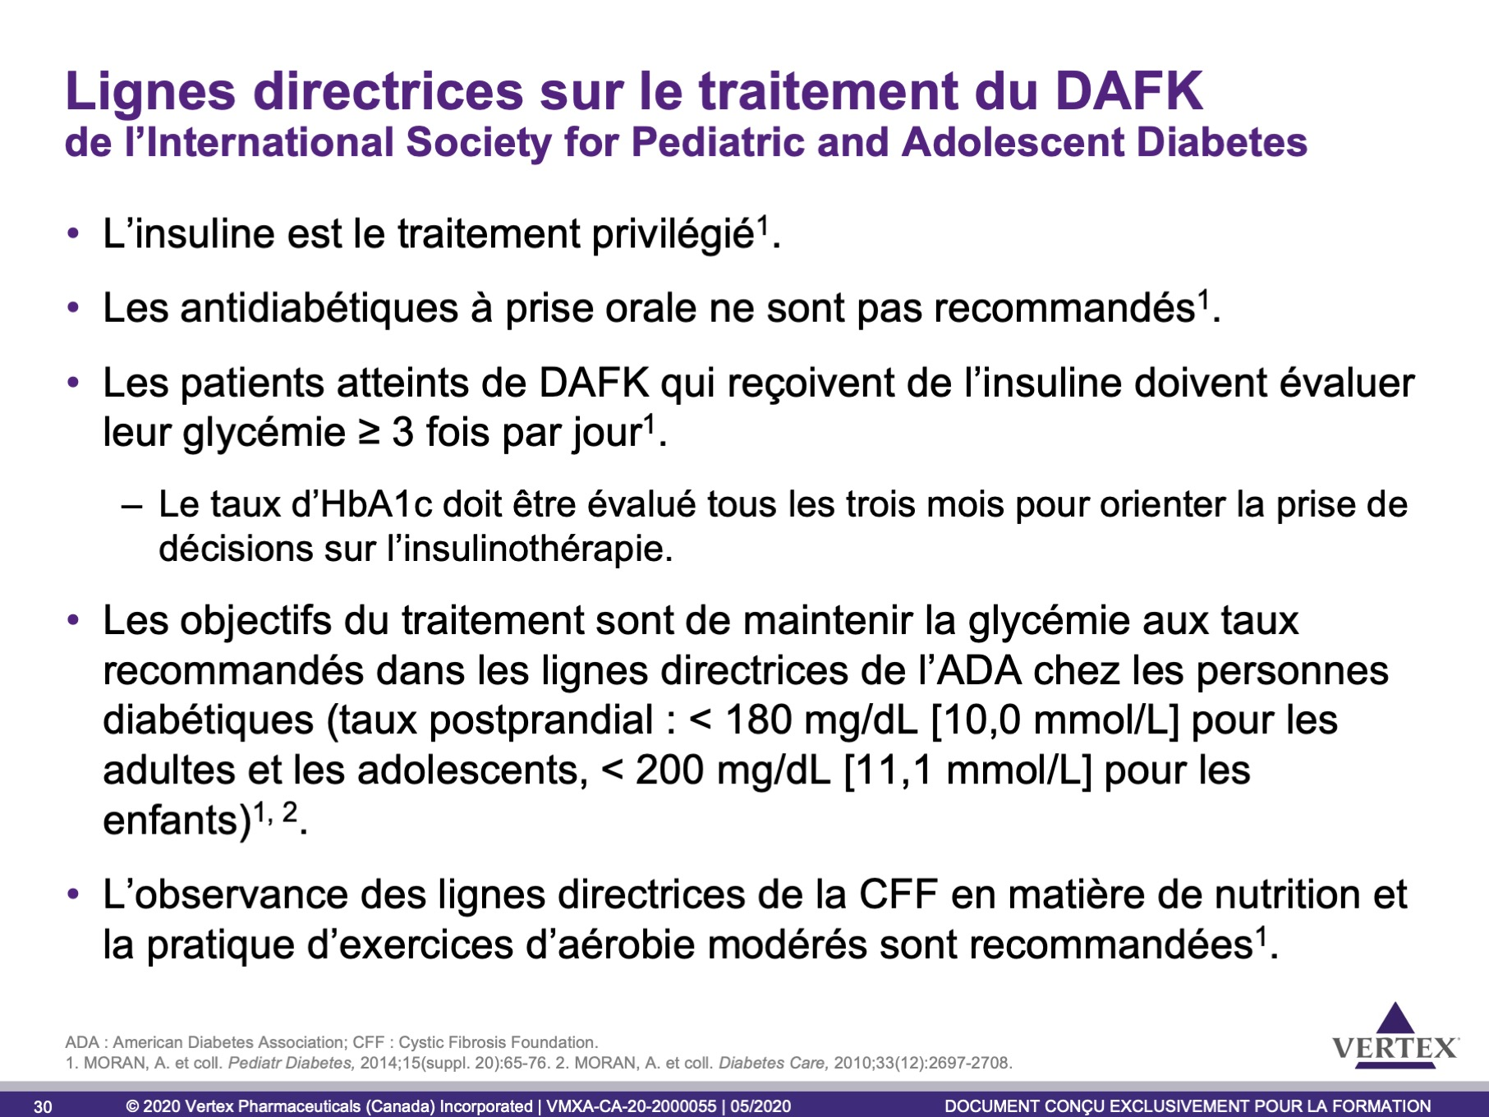
Notes:
Les lignes directrices sur le traitement du DAFK ont été recommandées par l’International Society for Pediatric and Adolescent Diabetes.
Des catégories de tolérance anormale au glucose ont été précisées pour les patients atteints de FK. Ces catégories comprennent la tolérance normale, la tolérance indéterminée, la diminution de la tolérance au glucose et le DAFK avec ou sans hyperglycémie à jeun. Près du 2/3 des patients atteints de DAFK ne présentent pas d’hyperglycémie à jeun.
L’HGPO 2 heures est la méthode de dépistage privilégiée. Les patients atteints de FK et non de DAFK doivent être soumis tous les ans au dépistage à partir de l’âge de 10 ans. Le dosage de l’A1c n’est pas une méthode fiable pour le diagnostic du DAFK et n’est pas recommandé comme outil diagnostique.
L’insuline est le traitement privilégié chez les patients atteints de DAFK. La prise d’agents antidiabétiques oraux n’est pas recommandée. L’objectif de la surveillance du taux de glucose plasmatique et du traitement doit être de maintenir les valeurs à un taux conforme aux lignes directrices de l’American Diabetes Association visant les autres personnes atteintes de diabète.
Fondées sur des données probantes, les lignes directrices de la Cystic Fibrosis Foundation sur la nutrition chez les patients atteints de FK doivent être suivies par les personnes atteintes de DAFK. La pratique d’exercices d’aérobie modérés chaque semaine est également recommandée chez ces patients.
Référence
MORAN, A., K. Pillay, D. J. Becker et coll. ISPAD Clinical Practice Consensus Guidelines, 2014. « Management of cystic fibrosis-related diabetes in children and adolescents », Pediatr Diabetes, 2014;15(suppl. 20):65-76.

Slide 31
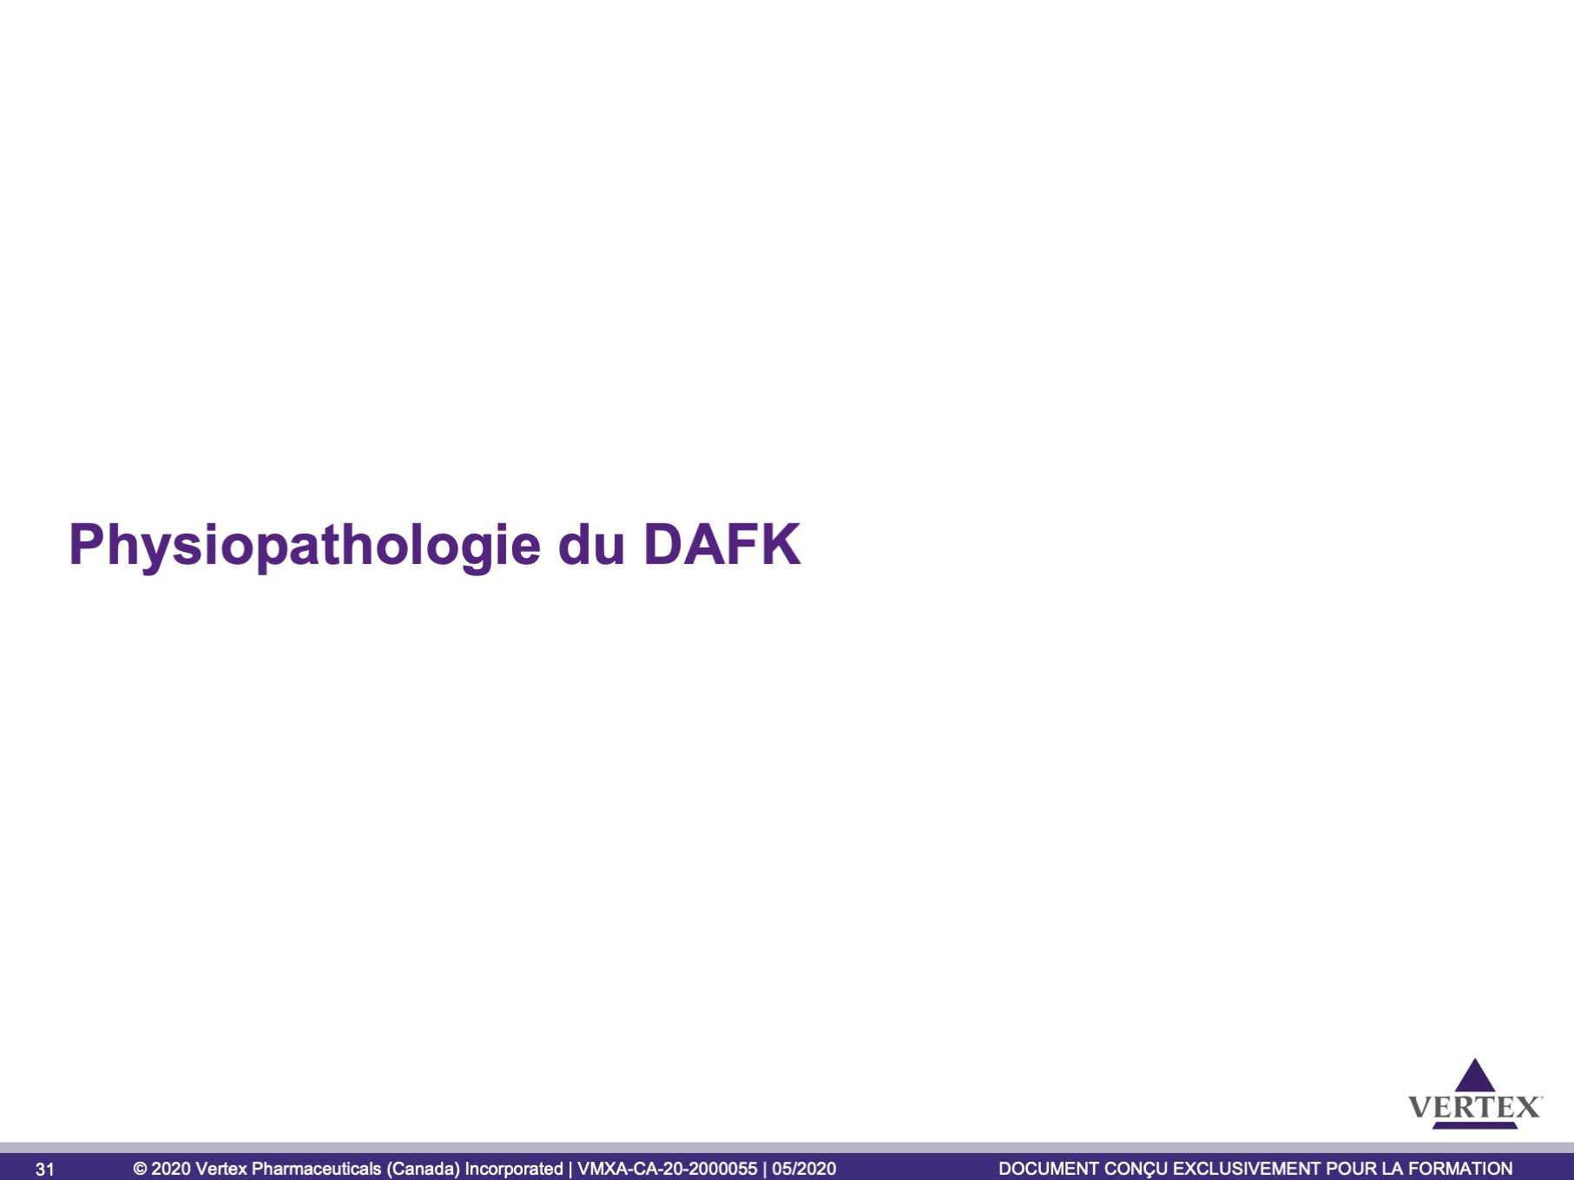

Slide 32
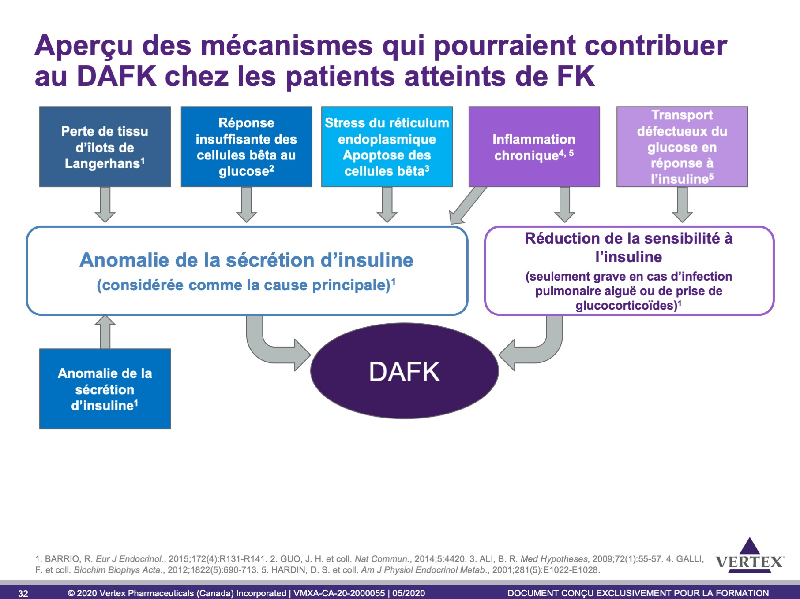
Notes:
Point clé
Plusieurs hypothèses concernant le mécanisme de la pathogenèse de la DAFK ont été avancées.
Autres renseignements
La destruction du pancréas entraîne la perte de cellules des îlots de Langerhans, la fibrose et des dépôts d’amyloïdes dans les îlots de Langerhans¹.
Les anomalies de l’activité de la protéine CFTR entraînent une dépolarisation et une mobilisation de la Ca²⁺ en réponse au glucose dans les cultures de cellules bêta².
Les cellules bêta synthétisent de grandes quantités de protéines. L’accumulation chronique de protéines CFTR mal repliées peut surcharger les voies de dégradation protéolytiques des cellules bêta, ce qui entraîne un stress soutenu du réticulum endoplasmique (réponse se traduisant par des protéines non repliées et la dégradation des protéines associée au réticulum endoplasmique) et l’apoptose des cellules bêta³.
L’inflammation chronique causée par le stress oxydatif, la production de dérivés réactifs de l’oxygène⁴, le taux élevé de cytokines pro-inflammatoires¹, l’absorption défectueuse d’antioxydants liposolubles et l’éventuelle carence en vitamine D contribuent à la destruction et au dysfonctionnement des cellules bêta et à l’insulinorésistance^{1, 4}.
Les anomalies de la sécrétion d’incrétines chez les patients atteints de FK peuvent elles aussi contribuer au fonctionnement inadéquat des cellules bêta.
Dans la plupart des études, la sensibilité à l’insuline est normale chez les patients atteints de FK^{1, 5}. Dans les études révélant une réduction de la sensibilité à l’insuline, les populations à l’étude, la méthodologie employée et l’interprétation des données étaient peut-être des facteurs confondants⁵.
Chez les patients atteints de FK, l’insulinorésistance peut être causée par une anomalie de la localisation du transporteur de glucose GLUT-4 et(ou) un taux élevé de TNF-α⁶.
Références
BARRIO, R. « Management of endocrine disease: Cystic fibrosis-related diabetes: novel pathogenic insights opening new therapeutic avenues », Eur J Endocrinol., 2015;172(4):R131-R141.
GUO, J. H., H. Chen, Y. C. Ruan et coll. « Glucose-induced electrical activities and insulin secretion in pancreatic islet β-cells are modulated by CFTR », Nat Commun., 2014;5:4420.
ALI, B. R. « Is cystic fibrosis-related diabetes an apoptotic consequence of ER stress in pancreatic cells? », Med Hypotheses, 2009;72(1):55-57.
GALLI, F., A. Battistoni, R. Gambari et coll. « Oxidative stress and antioxidant therapy in cystic fibrosis », Biochim Biophys Acta., 2012;1822(5):690-713.
KELLY, A. et A. Moran. « Update on cystic fibrosis-related diabetes », J Cyst Fibros., 2013;12(4):318-331.
HARDIN, D. S., A. Leblanc, G. Marshall et D. K. Seilheimer. « Mechanisms of insulin resistance in cystic fibrosis », Am J Physiol Endocrinol Metab., 2001;281(5):E1022-E1028.

Slide 33
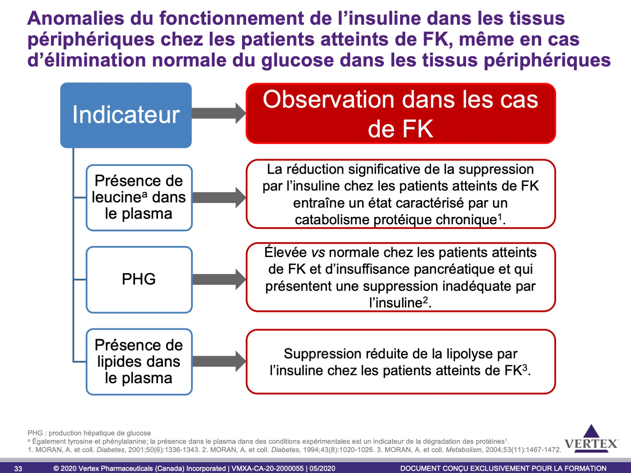
Notes:
Point clé
Même les patients atteints de FK dont la sensibilité à l’insuline dans les tissus périphériques est normale, selon l’élimination du glucose en réponse à l’insuline, présentent des anomalies de la réponse de l’insuline liées à la suppression de l’élimination des protéines, de la production hépatique de glucose et de la lipolyse¹⁻³.
Autres renseignements
Les indicateurs utilisés dans le cadre de ces études pour évaluer l’effet de l’insuline dans les tissus musculaires, hépatiques et adipeux étaient, respectivement, des acides aminés qui ne sont pas synthétisés par l’organisme (leucine, phénylalanine, tyrosine)¹, du glucose² ou du palmitate, tous marqués par isotope³.
Des protocoles fondés sur l’utilisation de clamps euglycémiques hyperinsulinémiques ou hyperglycémiques ont été suivis pour déterminer les effets de l’insuline¹⁻³.
Références
MORAN, A., C. Milla, R. Ducret et K. S. Nair. « Protein metabolism in clinically stable adult cystic fibrosis patients with abnormal glucose tolerance », Diabetes, 2001;50(6):1336-1343.
MORAN, A., K. L. Pyzdrowski, J. Weinreb et coll. « Insulin sensitivity in cystic fibrosis », Diabetes, 1994;43(8):1020-1026.
MORAN, A., R. Basu, C. Milla et M. D. Jensen. « Insulin regulation of free fatty acid kinetics in adult cystic fibrosis patients with impaired glucose tolerance », Metabolism, 2004;53(11):1467-1472.

Slide 34
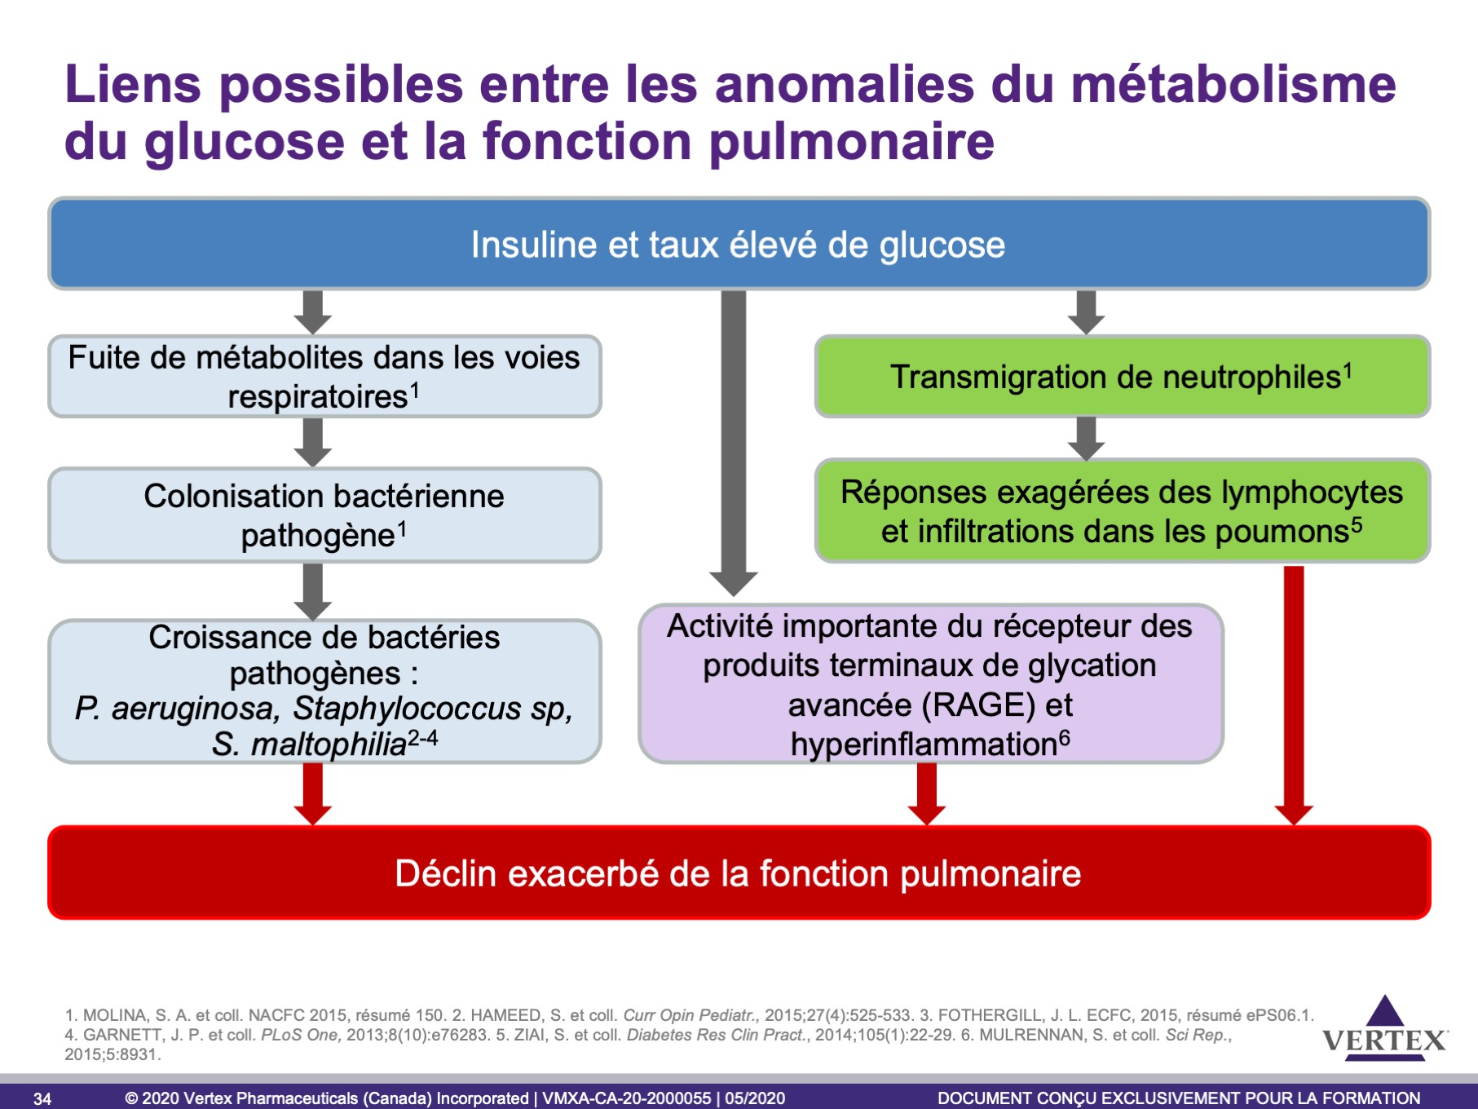
Notes:
Point clé
La carence en insuline et l’hyperglycémie peuvent contribuer de diverses manières au déclin de la fonction pulmonaire.
Autres renseignements
Dans le cadre d’une étude présentée à la NACFC en 2015, l’effet du glucose et de l’insuline sur les jonctions intercellulaires serrées dans les voies respiratoires a été examiné sur des modèles expérimentaux de cellules épithéliales normales et de cellules épithéliales de patients atteints de FK. L’étude a révélé que l’insuline avait un effet négatif et spécifique sur l’épithélium des voies respiratoires chez les patients atteints de FK, comparativement à l’effet observé sur les cellules normales, surtout en présence d’un taux de glucose élevé. Ces résultats suggèrent que les effets négatifs de l’insuline et du glucose sur l’épithélium des voies respiratoires des patients atteints de FK pourraient donner lieu à des fuites de métabolites dans les voies respiratoires, ce qui favoriserait la croissance de microorganismes pathogènes entraînant des exacerbations dans les voies respiratoires¹.
D’autres études ont suggéré que les aberrations du métabolisme du glucose dans l’épithélium des voies respiratoires des patients atteints de FK favorisent la croissance bactérienne pathogène, dont celle des bactéries Pseudomonas aeruginosa, Staphylococcus Sp et S. maltophilia²⁻⁴
Les réponses inflammatoires chez les patients atteints de FK peuvent également être liées aux réponses plus importantes des lymphocytes et à l’infiltration dans les poumons, qui elles sont le résultat de l’hyperglycémie continue⁵.
Des données probantes révèlent que le récepteur des produits terminaux de glycation avancée (RAGE) est actif dans les voies respiratoires, mais pas dans le compartiment vasculaire des patients atteints de FK et de DAFK, ce qui est corrélé à la fonction pulmonaire. Le RAGE pourrait donc être un autre contributeur à l’exacerbation de l’état inflammatoire chez les patients atteints de FK et, à un plus grand degré, chez ceux qui sont atteints de DAFK⁶.
Références
MOLINA, S. A. et coll. NACFC 2015, résumé 150.
HAMEED, S., A. Jaffé et C. F. Verge. « Advances in the detection and management of cystic fibrosis related diabetes », Curr Opin Pediatr., 2015;27(4):525-533.
FOTHERGILL, J. L. ECFC, 2015, résumé ePS06.1.
GARNETT, J. P., M. A. Gray, R. Tarran et coll. « Elevated paracellular glucose flux across cystic fibrosis airway epithelial monolayers is an important factor for Pseudomonas aeruginosa growth », PLoS One, 2013;8(10):e76283.
ZIAI, S., A. Coriati, M. S. Gauthier, R. Rabasa-Lhoret et M. V. Richter. « Could T cells be involved in lung deterioration and hyperglycemia in cystic fibrosis? », Diabetes Res Clin Pract., 2014;105(1):22-29.
MULRENNAN, S., S. Baltic, S. Aggarwal et coll. « The role of receptor for advanced glycation end products in airway inflammation in CF and CF related diabetes », Sci Rep., 2015;5:8931.

Slide 35
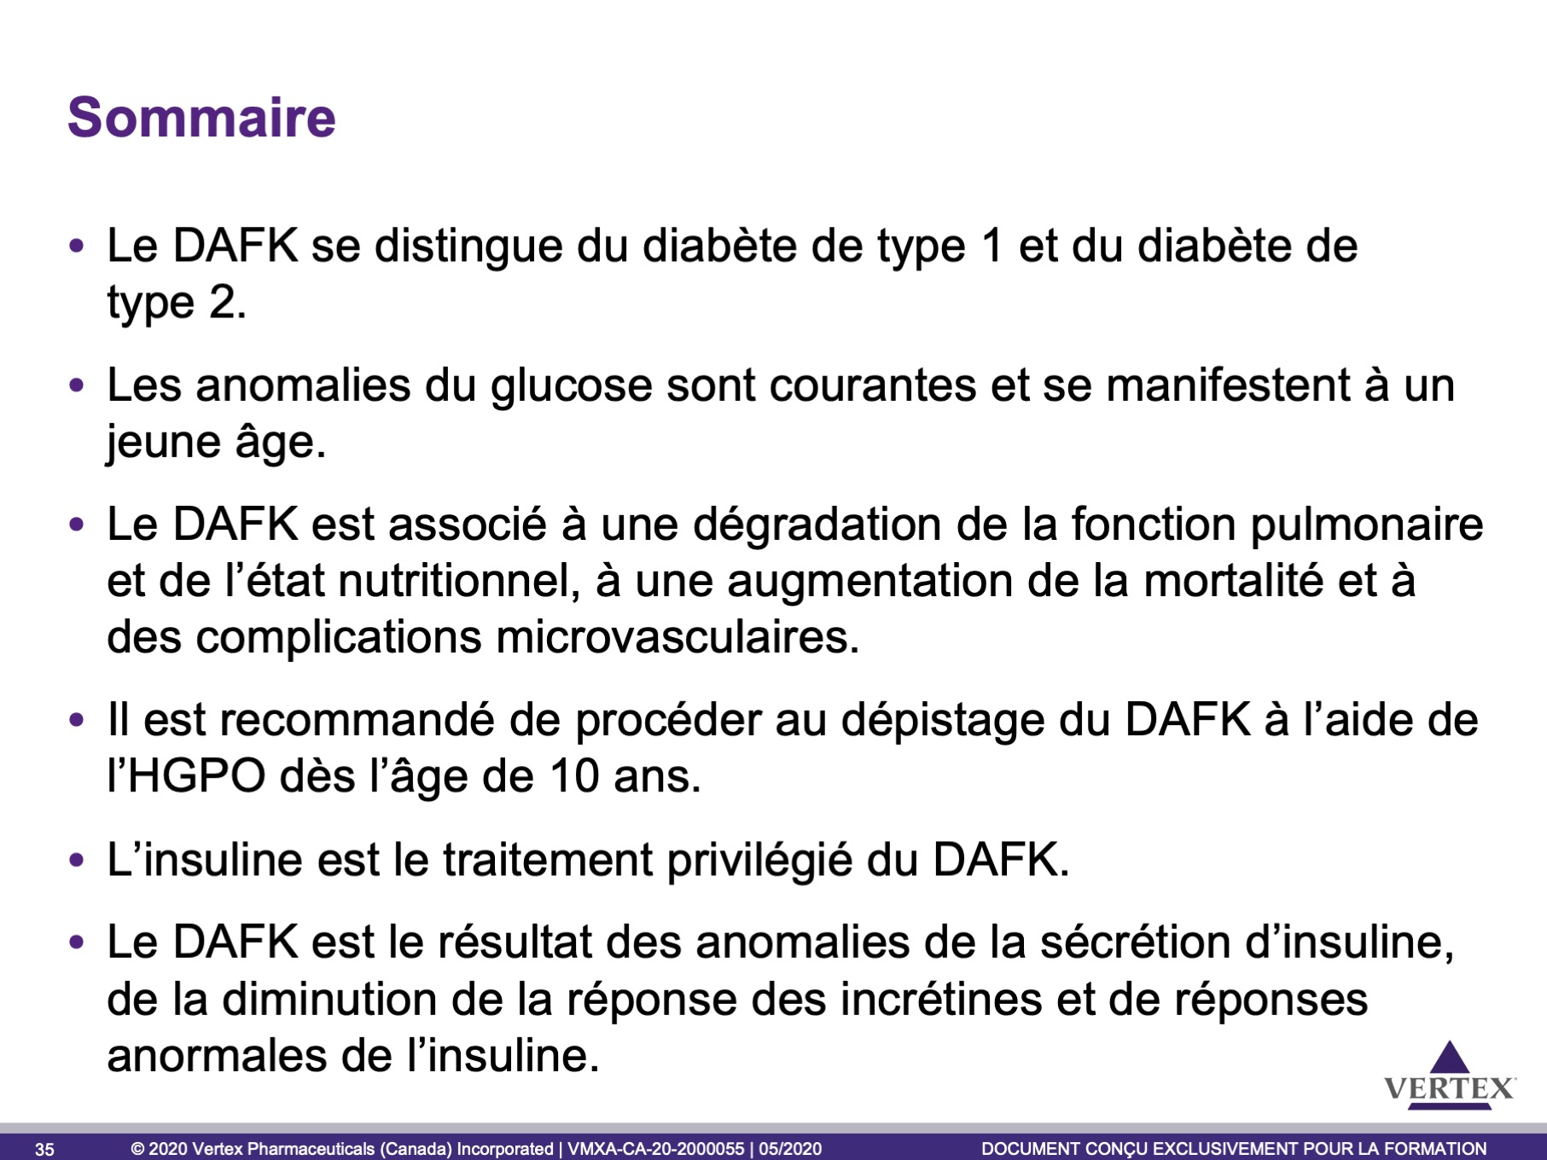

Slide 36
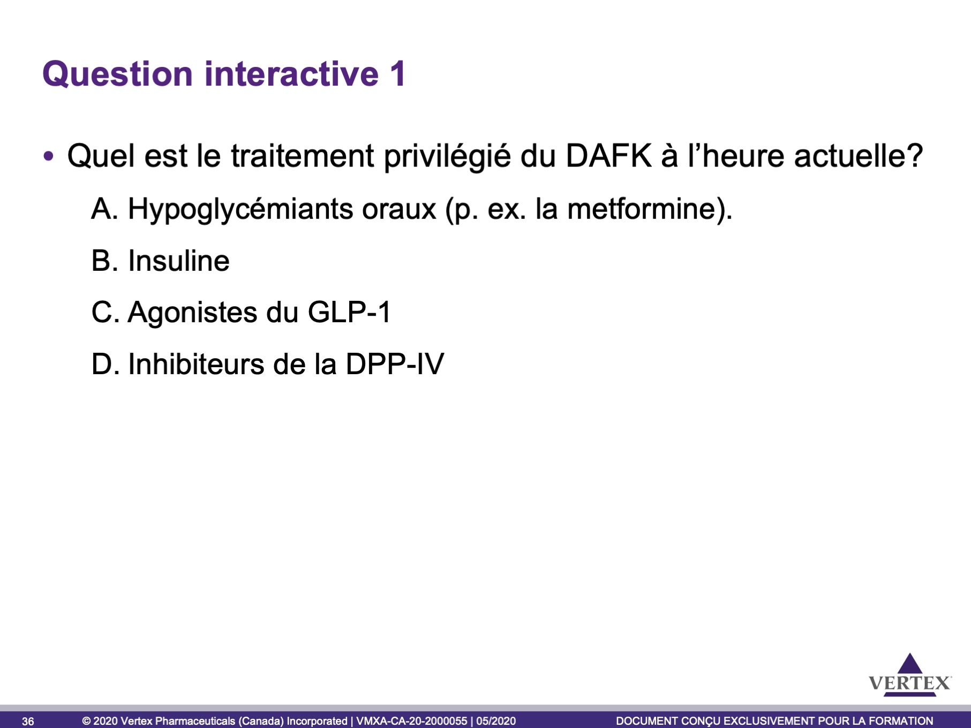

Slide 37
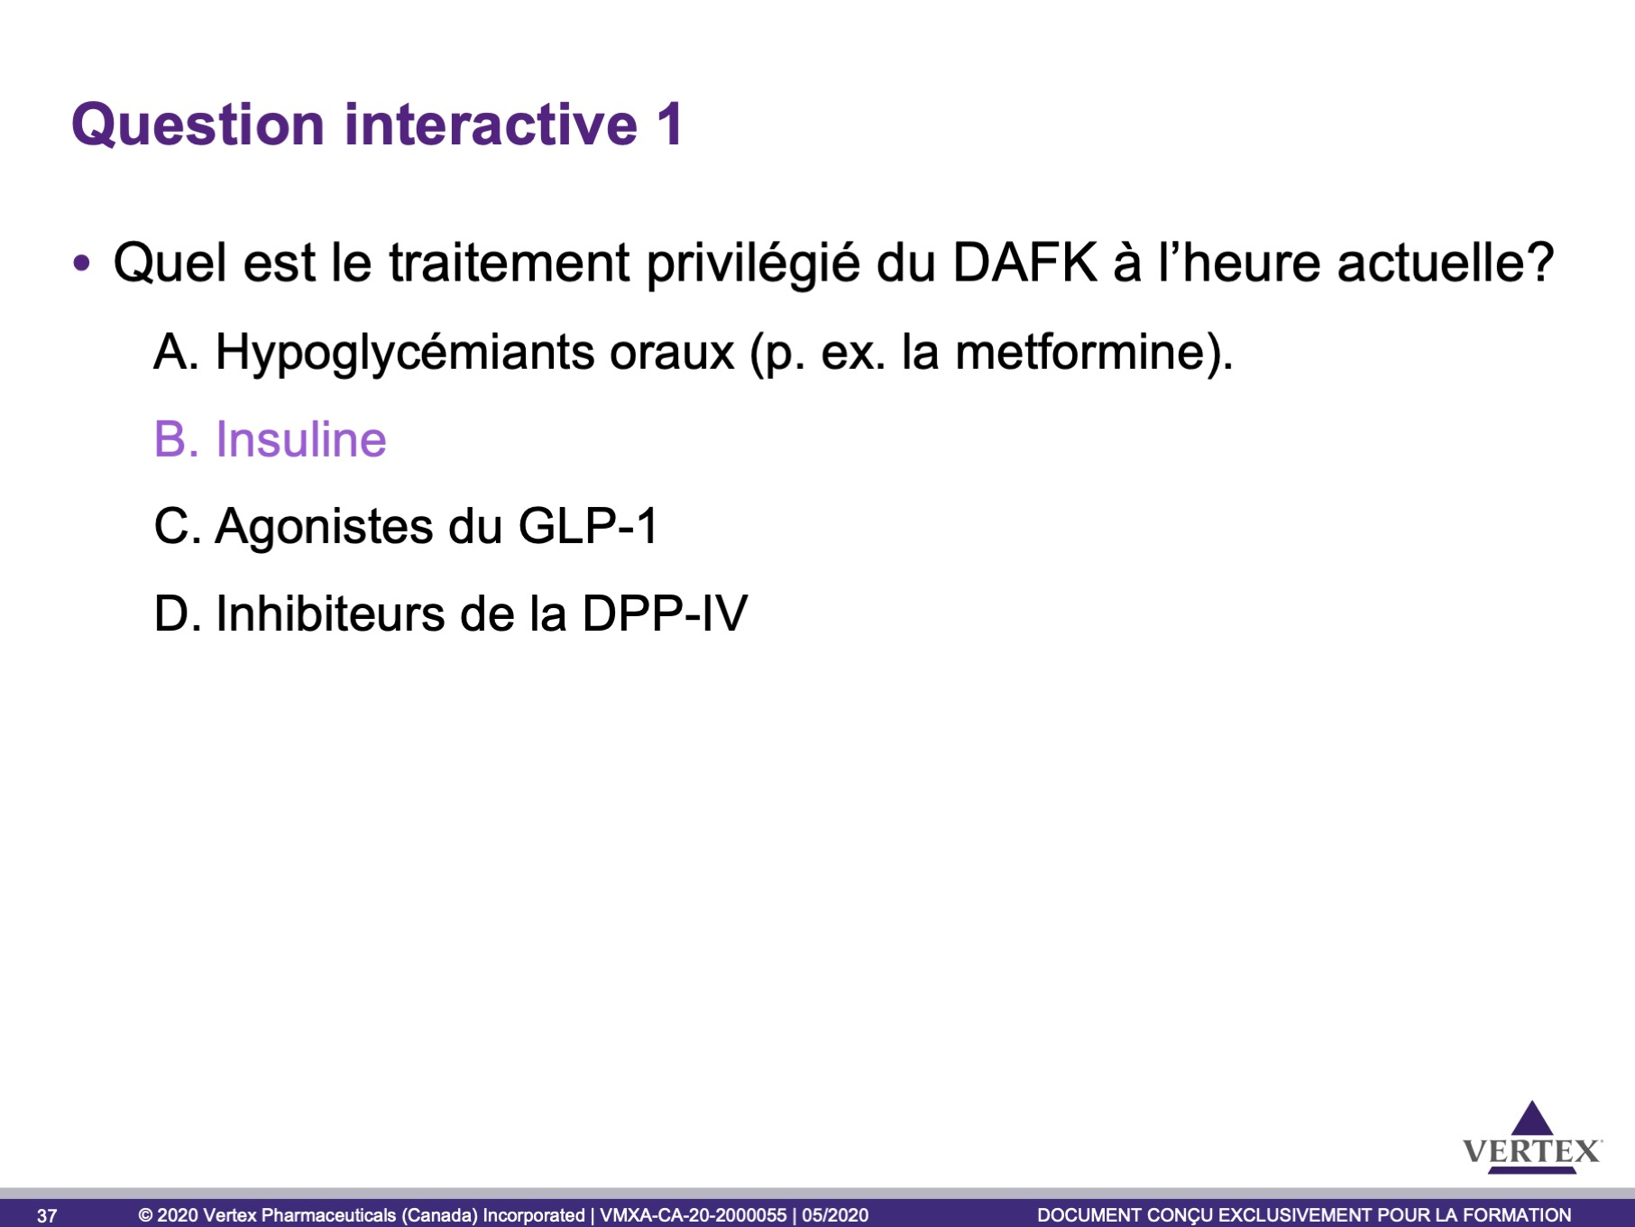

Slide 38
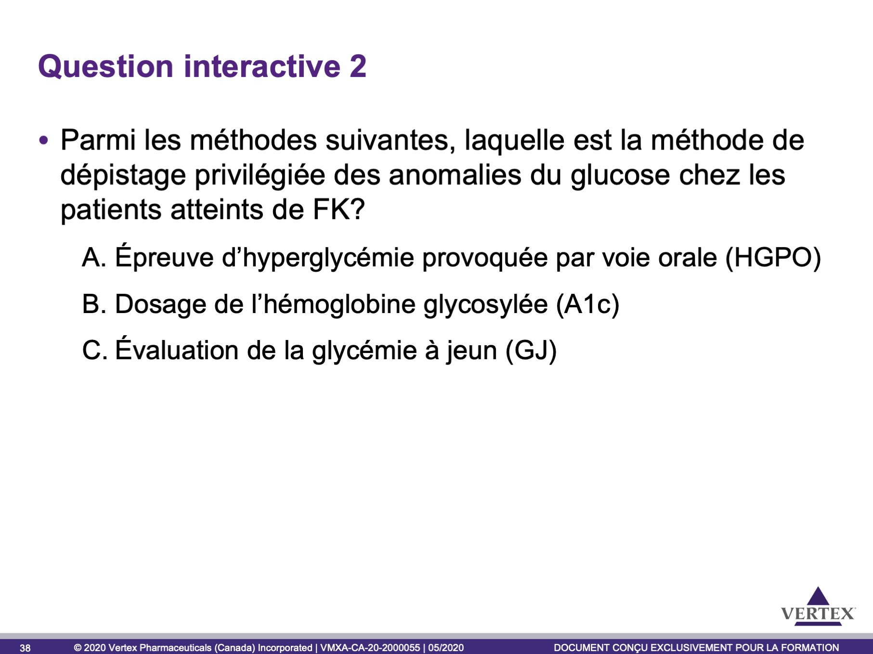

Slide 39
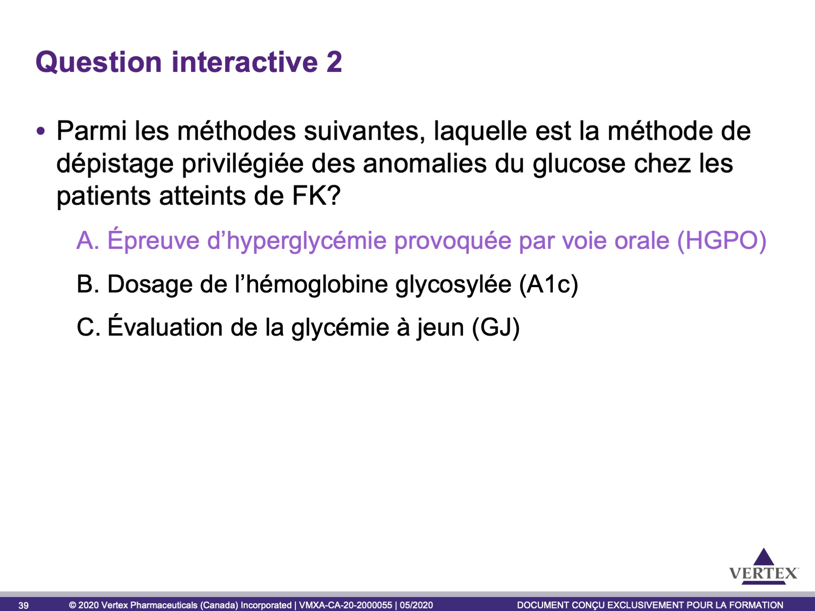

Slide 40
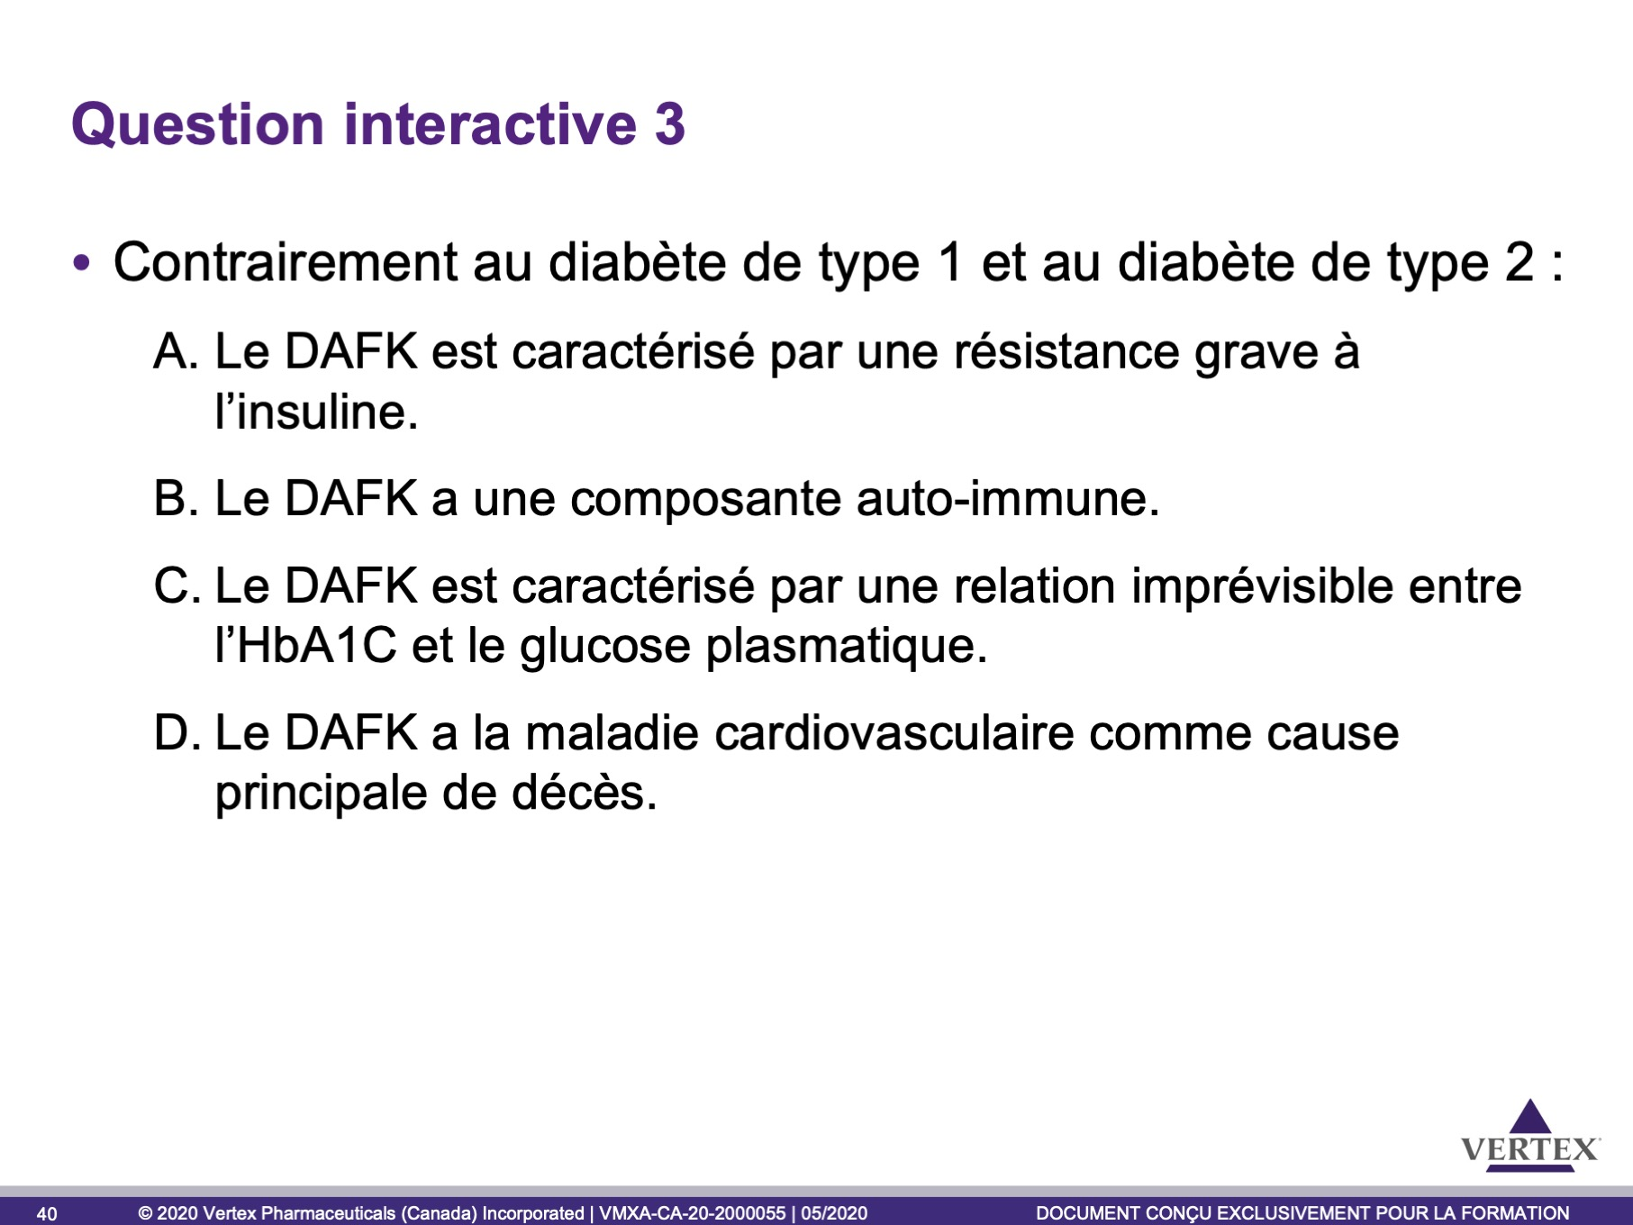

Slide 41
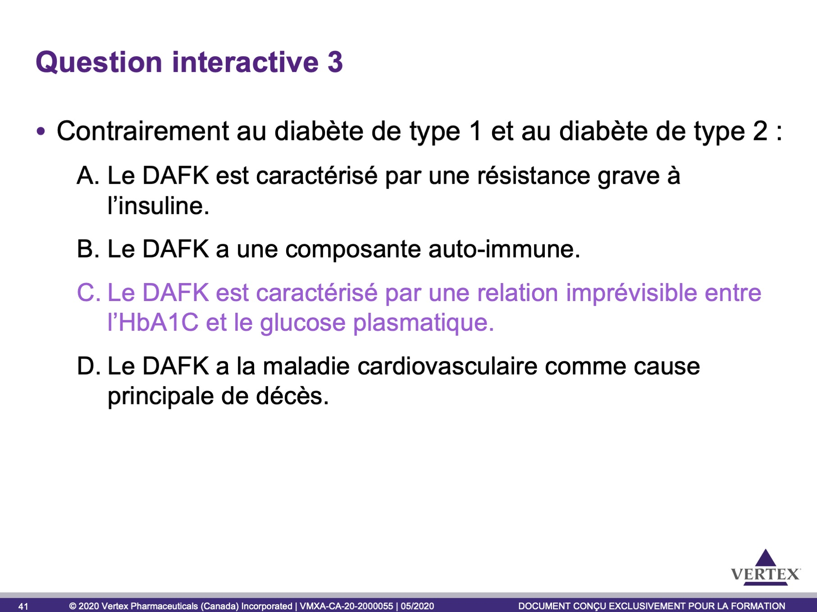

Slide 42


Slide 43
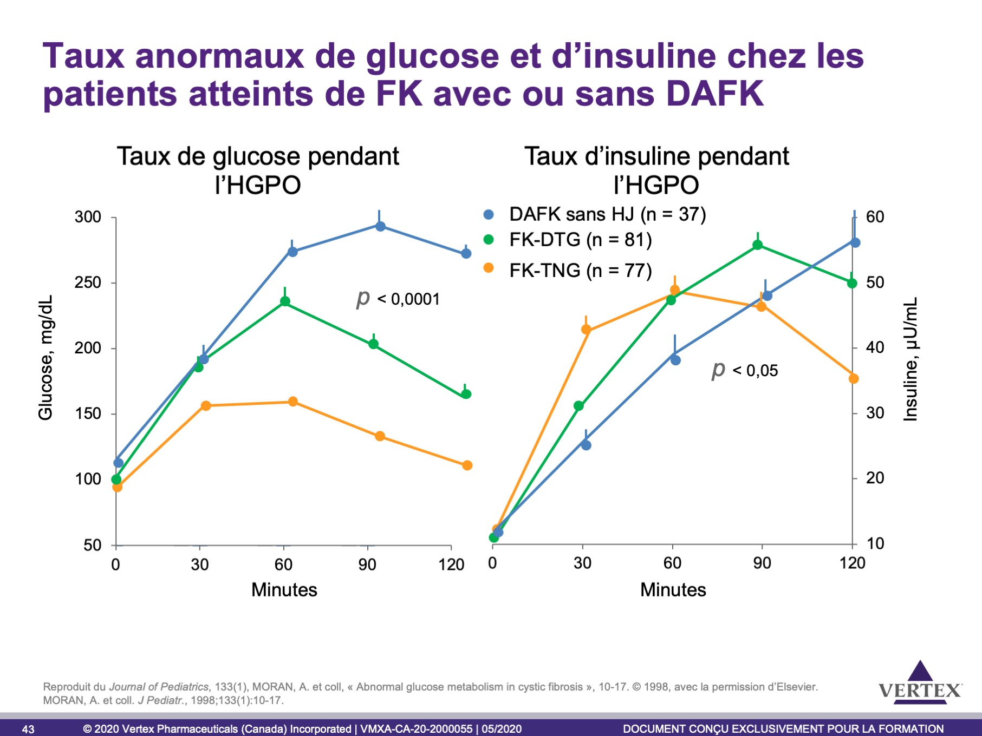
Notes:
Points clés
Les excursions glycémiques étaient très différentes entre les patients atteints de FK et de DAFK sans HJ et les patients présentant une TNG ou une DTG (p < 0,0001).
Le pic d’insuline était quantitativement similaire dans tous les groupes, mais ce pic s’est manifesté de plus en plus tard à mesure que la tolérance au glucose diminuait. Chez les patients atteints de DAFK, l’excursion insulinique était significativement moins importante (déterminée par l’aire sous la courbe) que chez les patients présentant une DTG ou une TNG (p < 0,05).
Autres renseignements
De janvier 1992 à décembre 1995, 195 patients non diabétiques atteints de FK âgés de 5 ans ou plus qui étaient suivis au centre de FK de l’University of Minnesota ont été soumis à l’HGPO.
Les patients atteints de DAFK et présentant une HJ, les patients qui avaient été hospitalisés lors d’une phase aiguë de la maladie au cours des deux mois précédents et les patients qui n’étaient pas à jeun n’ont pas été soumis à l’HGPO.
Référence
MORAN, A., L. Doherty, X. Wang et W. Thomas. « Abnormal glucose metabolism in cystic fibrosis », J Pediatr., 1998;133(1):10-17.

Slide 44
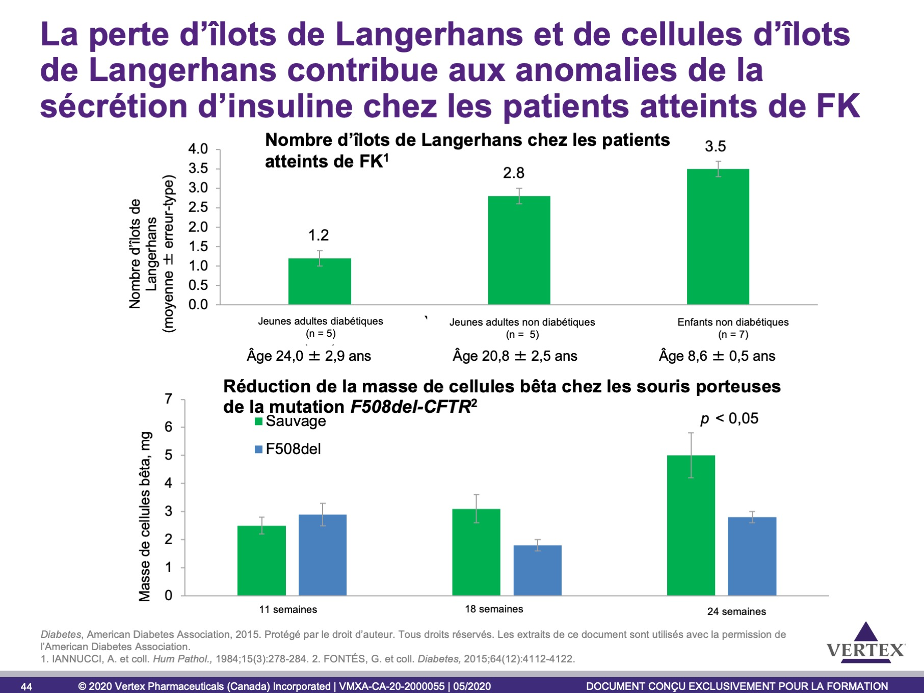
Notes:
Point clé
Les anomalies de la réponse sécrétoire de l’insuline chez les patients atteints de FK peuvent en partie être liées à la perte d’îlots de Langerhans et de cellules d’îlots de Langerhans.
Autres renseignements
Des évaluations qualitatives d’autopsies pratiquées sur des patients atteints de FK (n = 17) ont révélé que le nombre d’îlots de Langerhans diminuait au fil du temps chez les patients atteints de DAFK (graphique supérieur) et que le taux d’atrophie du pancréas exocrine et d’infiltration graisseuse était le plus élevé chez ces sujets. Les âges présentés sont des moyennes ± écart-type¹.
Chez les patients atteints de FK, le degré de fibrose n’était toutefois pas nécessairement différent entre les patients qui étaient atteints de DAFK et ceux qui ne l’étaient pas².
Une réduction de la masse des cellules bêta a également été signalée chez les souris présentant la mutation F508del du gène CFTR, comparativement à ce qui a été observé chez leurs homologues de type sauvage. Bien qu’aucune différence n’ait été observée à la semaine 11, une réduction de la masse de cellules bêta a été observée à la semaine 18, et cette réduction est devenue significative à la semaine 24 (graphique inférieur)³.
Références
IANNUCCI, A., K. Mukai, D. Johnson et B. Burke. « Endocrine pancreas in cystic fibrosis: an immunohistochemical study », Hum Pathol., 1984;15(3):278-284.
BARRIO, R. « Management of endocrine disease: Cystic fibrosis-related diabetes: novel pathogenic insights opening new therapeutic avenues », Eur J Endocrinol., 2015;172(4):R131-R141.
FONTÉS, G., J. Ghislain, I. Benterki et coll. « The ΔF508 mutation in the cystic fibrosis transmembrane conductance regulator is associated with progressive insulin resistance and decreased functional β-cell mass in mice », Diabetes, 2015;64(12):4112-4122.

Slide 45
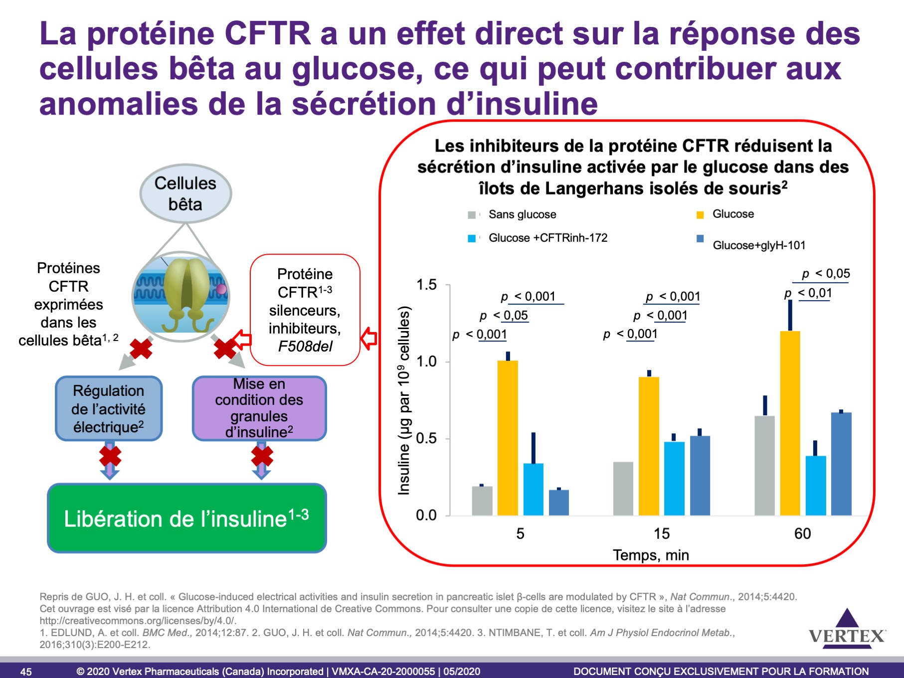
Notes:
Des données probantes révèlent que l’anomalie de sécrétion de l’insuline observée chez les patients atteints de FK est en partie causée par une insuffisance générale de la réponse des cellules bêta au glucose et que les protéines CFTR défectueuses jouent un rôle dans la réduction de cette réponse.
Dans les cellules bêta chez la souris et chez l’humain, les antagonistes des protéines CFTR bloquent la sécrétion d’insuline et l’activation du courant sensible à l’ATP et dépendant de l’AMP cyclique. Ce modèle a également permis de révéler que la protéine CFTR était probablement un régulateur du canal chlorure anoctamine 1 (ANO1) et que l’inhibition de la protéine CFTR réduisait l’exocytose dans les cellules bêta chez la souris et chez l’humain¹.
Selon le modèle proposé, le taux élevé de glucose augmente l’ATP intracellulaire, ce qui cause une dépolarisation et un influx subséquent de calcium intracellulaire, entraînant ultimement l’exocytose. L’influx de chlorure médié par la protéine CFTR via le canal ANO1 et(ou) d’autres mécanismes améliore la mise en condition de granules et l’exocytose dépendantes de l’AMP cyclique¹.
Cette hypothèse est corroborée par des résultats d’études révélant que l’inactivation de la protéine CFTR à l’aide d’ARN court en épingle à cheveux inhibe la sécrétion d’insuline de 70 %, ce qui réduit la capacité des cellules bêta de répondre au stimuli du glucose, comparativement à ce qui est observé dans les cellules témoins traitées².
Dans le même ordre d’idées, des études sur des souris porteuses de la mutation F508del-CFTR, type le plus courant de mutation du gène CFTR, ont également révélé que la protéine CFTR est nécessaire à l’activation des courants qui passent dans les cellules entières, à la dépolarisation des membranes, aux impulsions électriques ou au potentiel d’action et aux oscillations du calcium en plus d’être nécessaire à la sécrétion d’insuline³.
Références
EDLUND, A., J. L. Esguerra, A. Wendt, M. Flodström-Tullberg et L. Eliasson. « CFTR and Anoctamin 1 (ANO1) contribute to cAMP amplified exocytosis and insulin secretion in human and murine pancreatic beta-cells », BMC Med., 2014;12:87.
NTIMBANE, T., G. Mailhot, S. Spahis et coll. « CFTR silencing in pancreatic β-cells reveals a functional impact on glucose-stimulated insulin secretion and oxidative stress response », Am J Physiol Endocrinol Metab., 2016;310(3):E200-E212.
GUO, J. H., H. Chen, Y. C. Ruan et coll. « Glucose-induced electrical activities and insulin secretion in pancreatic islet β-cells are modulated by CFTR », Nat Commun., 2014;5:4420.

Slide 46
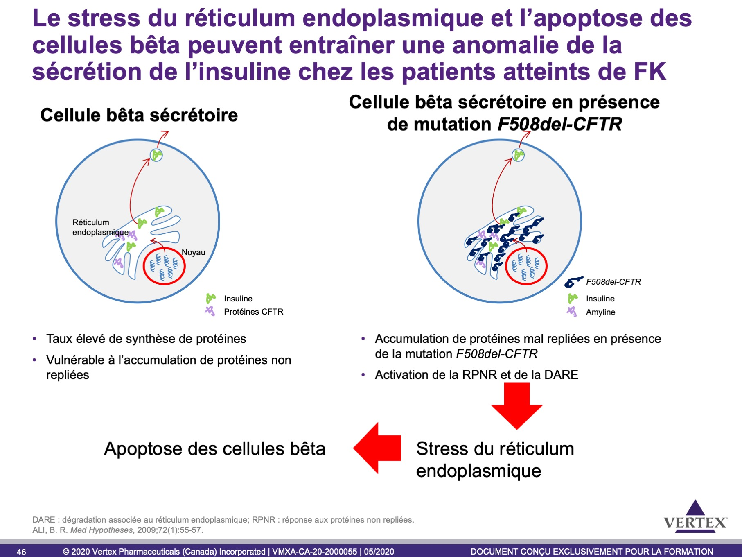
Notes:
Points clés
Ali a proposé un modèle selon lequel l’augmentation de l’apoptose des cellules bêta serait le résultat du stress chronique du réticulum endoplasmique causé par la présence chronique de protéines CFTR mal repliées dans les cellules des îlots de Langerhans.
Selon ce modèle, la réponse aux protéines non repliées dans le réticulum endoplasmique des cellules du pancréas entraînerait l’émission d’un signal d’apoptose persistant et la mort cellulaire.
Les cellules bêta du pancréas ont un réticulum endoplasmique très développé et une fonction sécrétoire de protéines importante. Pour ces raisons, elles pourraient être particulièrement sensibles au stress du réticulum endoplasmique et à l’apoptose subséquente. Ce mécanisme pourrait être l’une des origines de la mort des cellules bêta et de l’apparition du diabète.
Cette hypothèse est corroborée par le fait que les patients atteints de FK qui sont porteurs d’une mutation du gène CFTR de classe 2, mutations non fonctionnelles se limitant au réticulum endoplasmique, sont près de 20 fois plus susceptibles d’être atteints de DAFK que les patients porteurs de mutations de classe 4, mutations se manifestant à la surface de la cellule.
Ces résultats suggèrent que le phénotype du DAFK n’est pas juste le résultat de l’absence de fonctionnement des protéines CFTR, mais celui de l’apoptose des cellules bêta entraînée par les protéines CFTR mal repliées et le stress subséquent du réticulum endoplasmique.
Référence
ALI, B. R. « Is cystic fibrosis-related diabetes an apoptotic consequence of ER stress in pancreatic cells? », Med Hypotheses, 2009;72(1):55-57.

Slide 47
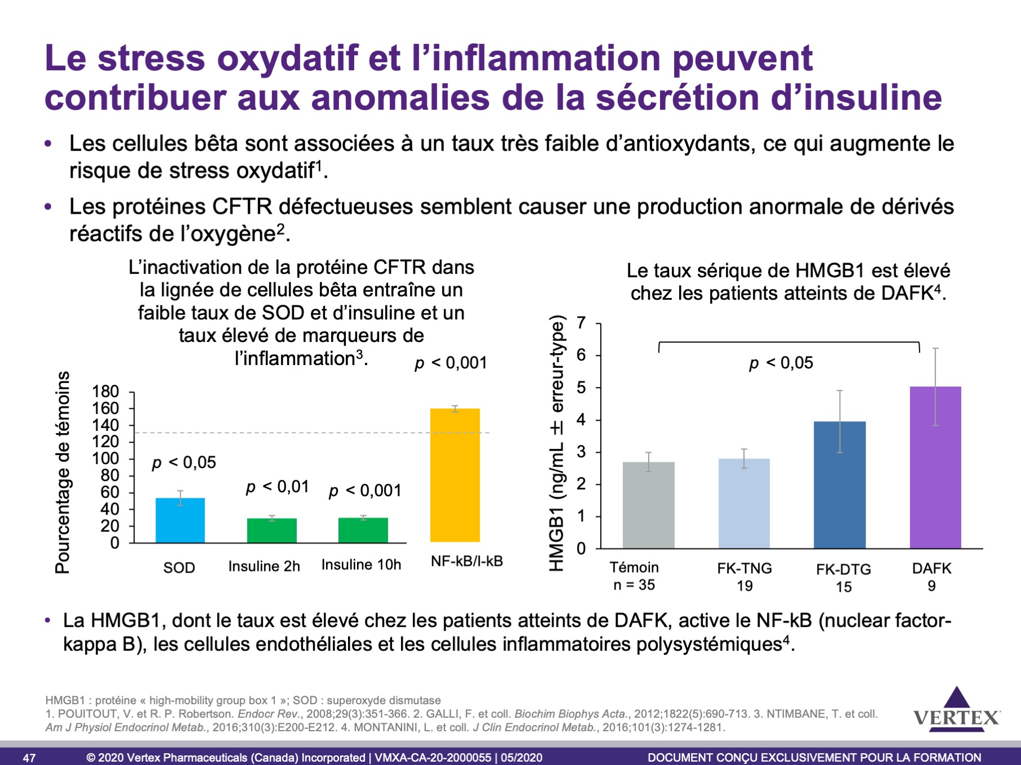
Notes:
Dans les cellules épithéliales des patients atteints de FK, les anomalies du fonctionnement de la protéine CFTR peuvent entraîner un déséquilibre de la réduction-oxydation et des taux anormalement élevés de dérivés réactifs de l’oxygène. Ces phénomènes pourraient être causés par les anomalies du métabolisme du glutathion, la réduction de l’apport en antioxydants entraînée par la malnutrition et les dommages de l’inflammation aux poumons, au pancréas et au foie, lesquels peuvent toutes contribuer à une inflammation polysystémique et à un stress oxydatif¹.
Les résultats tirés de l’étude d’un modèle de cellules bêta suggèrent également que la protéine CFTR a un effet protecteur dans ces cellules puisque l’inactivation de la protéine CFTR à l’aide d’ARN court en épingle à cheveux inhibe la sécrétion d’insuline et que cet état est exacerbé par le stress oxydatif. La réduction de la sécrétion d’insuline par les cellules bêta dans ce modèle peut être le résultat d’une production anormale d’ATP, de la bêta-oxydation des acides gras, de l’apoptose et de l’inflammation².
Le taux de protéine HMGB1, qui joue un rôle important dans les réponses inflammatoires, semble également être de plus en plus élevé plus l’état glycémique est grave chez les patients atteints de FK³. Bien que les concentrations sériques de HMGB1 étaient similaires chez les témoins en bonne santé appariés selon l’âge ou chez les patients atteints de FK ayant une tolérance normale au glucose, comme l’illustre la figure, le taux était légèrement élevé chez les patients atteints de FK présentant une diminution de la tolérance au glucose et est devenu significativement élevé chez les patients atteints de DAFK.
Les expériences in vitro ont confirmé que la perte de fonctionnement des protéines CFTR avait entraîné l’augmentation de l’expression de la protéine HMGB1 et que l’insuline a réduit l’expression de l’ARNm de la HMGB1 et le taux de protéines³.
Références
GALLI, F., A. Battistoni, R. Gambari et coll. « Oxidative stress and antioxidant therapy in cystic fibrosis », Biochim Biophys Acta., 2012;1822(5):690-713.
NTIMBANE, T., G. Mailhot, S. Spahis et coll. « CFTR silencing in pancreatic β-cells reveals a functional impact on glucose-stimulated insulin secretion and oxidative stress response », Am J Physiol Endocrinol Metab., 2016;310(3):E200-E212.
MONTANINI, L., F. Cirillo, A. Smerieri et coll. « HMGB1 is increased by CFTR loss of function, is lowered by insulin, and increases in vivo at onset of DAFK », J Clin Endocrinol Metab., 2016;101(3):1274-1281.

Slide 48
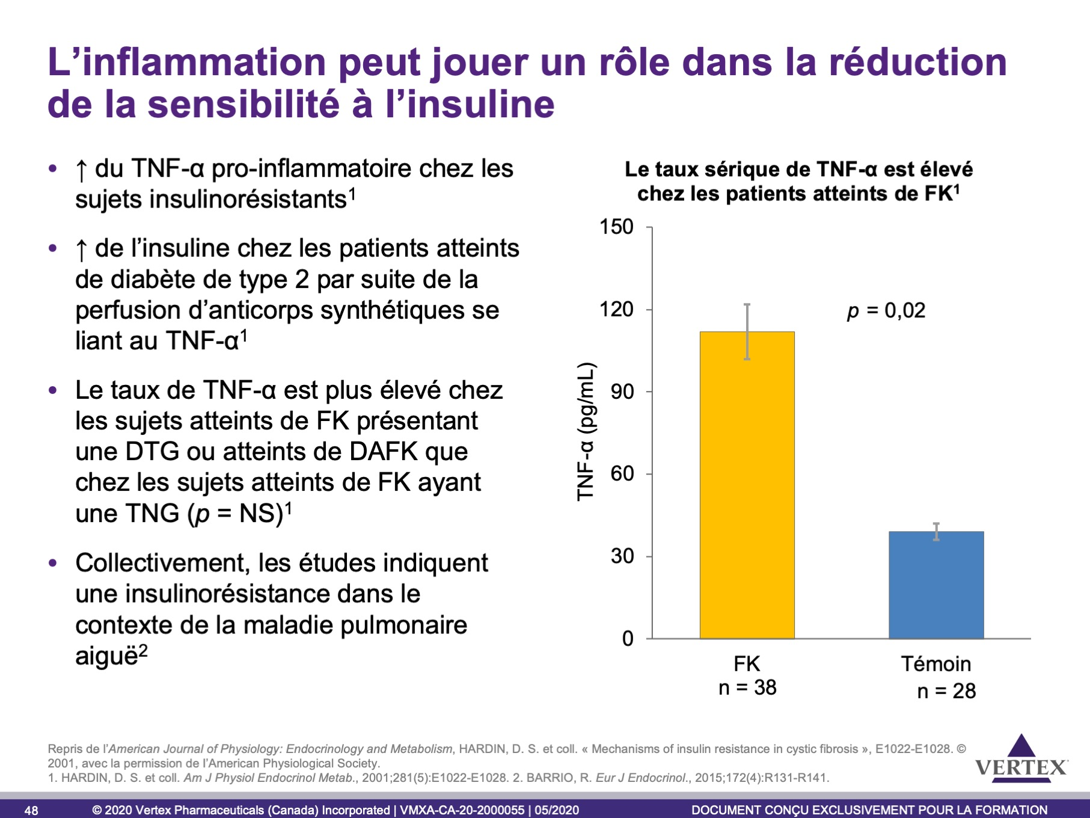
Notes:
Point clé
Les mécanismes inflammatoires peuvent jouer un rôle dans la sensibilité à l’insuline des patients atteints de FK, comparativement à ce qui est observé chez les sujets en bonne santé.
Autres renseignements
Des études ont révélé une augmentation du taux de certains médiateurs inflammatoires, dont le facteur de nécrose tumorale (TNF) alpha, chez les patients atteints de FK (n = 38), comparativement à ce qui est observé chez les témoins volontaires en bonne santé (n = 28). Chez les patients atteints de FK qui présentaient une diminution de la tolérance au glucose ou qui étaient atteints de diabète, le taux de TNF avait également tendance à être plus élevé que chez les patients atteints de FK dont la tolérance au glucose était normale (valeurs respectives : 120, 130 et 90 pg/mL; non significatif). Aucune différence sur le plan du taux plasmatique d’interleukine (IL)-6 ou d’IL-1 n’a été observée entre les patients atteints de FK et les témoins dans le cadre de cette étude¹.
L’insulinorésistance périphérique peut également jouer un rôle, surtout dans le contexte de la maladie pulmonaire aiguë ou de la prise de glucocorticoïdes².
Références
HARDIN, D. S., A. Leblanc, G. Marshall et D. K. Seilheimer. « Mechanisms of insulin resistance in cystic fibrosis », Am J Physiol Endocrinol Metab., 2001;281(5):E1022-E1028.
BARRIO, R. « Management of endocrine disease: Cystic fibrosis-related diabetes: novel pathogenic insights opening new therapeutic avenues », Eur J Endocrinol., 2015;172(4):R131-R141.

Slide 49
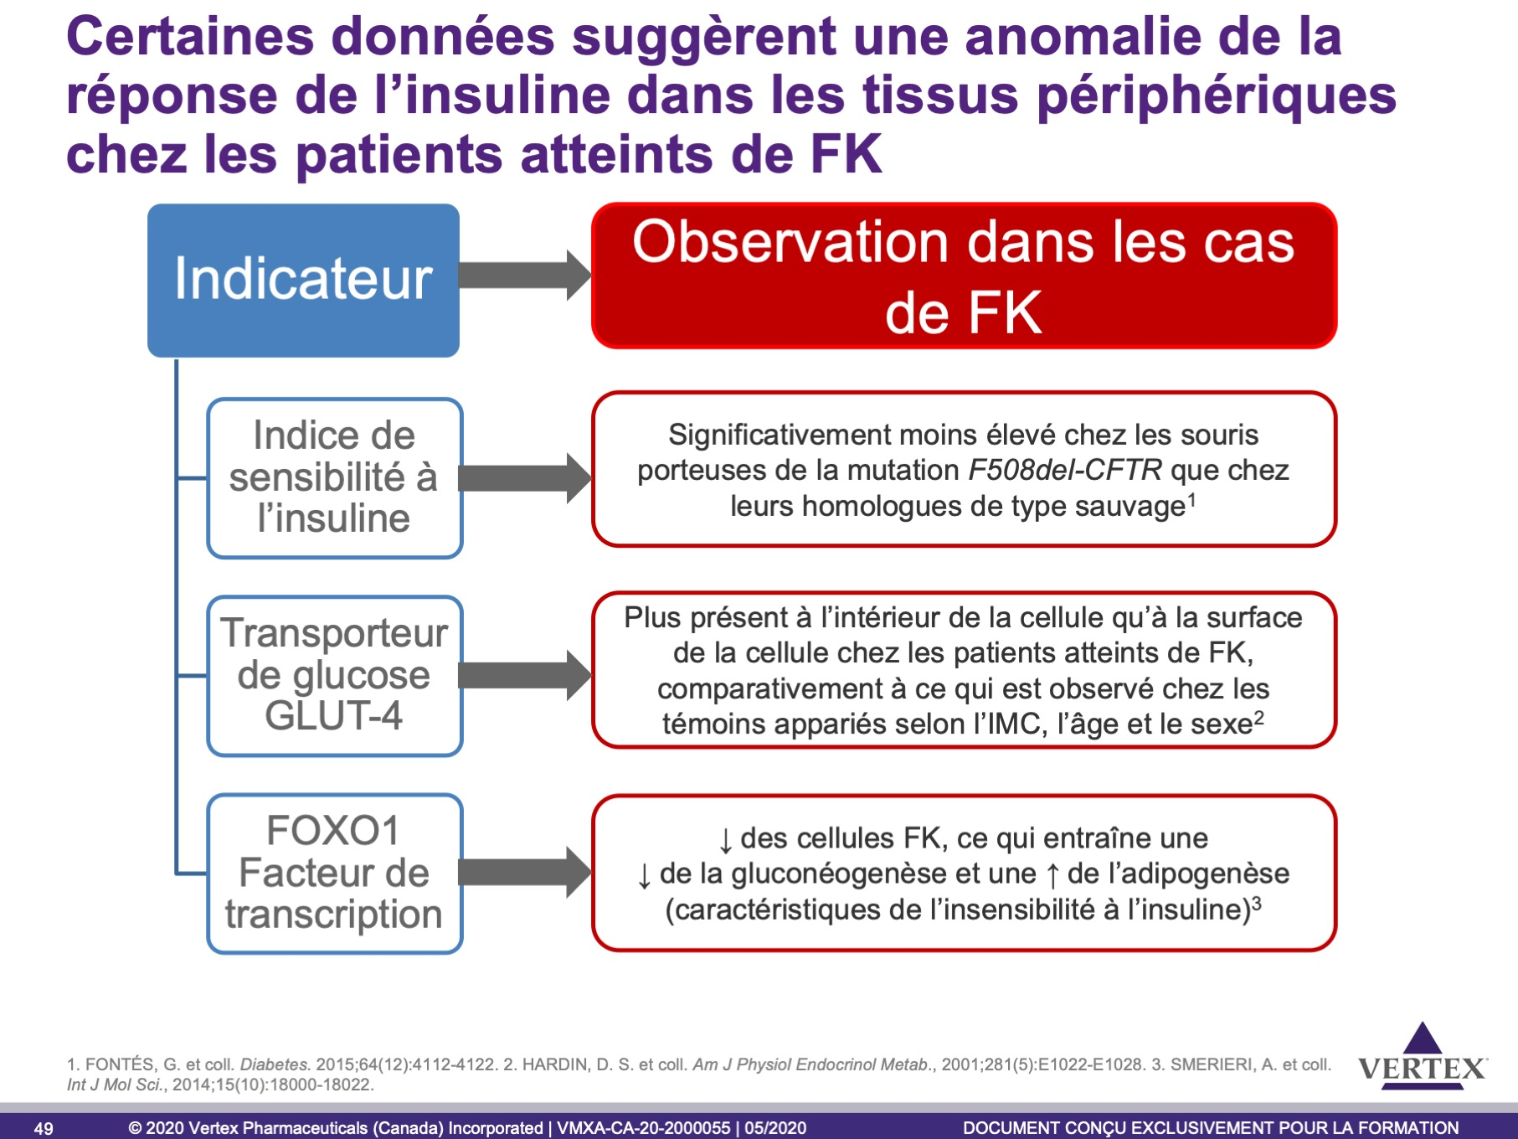
Notes:
Des données probantes révèlent que la sensibilité à l’insuline est réduite et la réponse de l’insuline dans les tissus périphériques est défectueuse chez les patients atteints de FK.
Les études sur la sécrétion de l’insuline et la sensibilité à l’insuline chez la souris porteuse de la mutation F508del ont révélé que chez les jeunes souris porteuses de la mutation F508del, la sécrétion de l’insuline est normale et la sensibilité à l’insuline est accrue. Cependant, en vieillissant, les souris porteuses de la mutation présentent une perte de plus en plus importante de masse de cellules bêta en plus d’une insulinorésistance, comparativement à leurs homologues de type sauvage. À l’âge de 24 semaines, l’indice se sensibilité à l’insuline était significativement plus faible chez les porteuses de la mutation F508del que chez leurs homologues de type sauvage. Ces données corroborent les résultats concernant l’augmentation des cas de DAFK avec l’âge chez les patients atteints de FK¹.
Le transporteur du glucose-4 est nécessaire à l’élimination du glucose médiée par l’insuline, et la translocation du transporteur du glucose-4 du compartiment intracellulaire à la surface de la cellule est nécessaire pour assurer le transport normal du glucose dans la cellule². Chez les patients atteints de FK, une présence anormale a été observée dans la cellule, comparativement à ce qui est observé chez les témoins appariés selon l’IMC, l’âge et le sexe, en plus d’un taux plasmatique anormalement élevé du facteur de nécrose tumorale, ce qui peut être en partie à l’origine de l’insensibilité à l’insuline dans les tissus périphériques².
Une réduction du taux de facteurs de transcription FOXO1 (famille winged-helix forkhead), lesquels jouent un rôle dans la stimulation de la gluconéogenèse et l’inhibition de l’adipogenèse, a été observée dans les cellules FK. À jeun (au départ), l’activité du facteur FOXO1 était réduite et le taux d’inactivation du facteur FOXO1 en présence d’insuline était réduit. La réduction du taux de FOXO1 dans les cellules FK, comparativement à ce qui est observé dans les cellules de type sauvage, peut être en partie responsable des caractéristiques de l’insensibilité à l’insuline, dont la réduction de la gluconéogenèse et l’augmentation de l’adipogenèse³.
Références
FONTÉS, G., J. Ghislain, I. Benterki et coll. « The ΔF508 mutation in the cystic fibrosis transmembrane conductance regulator is associated with progressive insulin resistance and decreased functional β-cell mass in mice », Diabetes, 2015;64(12):4112-4122.
HARDIN, D. S., A. Leblanc, G. Marshall et D. K. Seilheimer. « Mechanisms of insulin resistance in cystic fibrosis », Am J Physiol Endocrinol Metab., 2001;281(5):E1022-E1028.
SMERIERI, A., L. Montanini, L. Maiuri, S. Bernasconi et M. E. Street. « FOXO1 content is reduced in cystic fibrosis and increases with IGF-I treatment », Int J Mol Sci., 2014;15(10):18000-18022.

